Slide 1
第八章 输入输出系统
8.1 CPU与外设之间的信息交换方式
8.2 程序查询方式
8.3 程序中断方式（重点）
8.4 DMA方式（重点）
8.5 通道方式
8.6 通用I/O标准接口 （自学）

Slide 2
8.1 CPU与外设之间的信息交换方式
8.1.1 输入/输出接口与端口
一、外围设备的速度分级
◆ 外设种类繁多
机械式/电动式，电子式/非电子式，
输入数字式的电压/输入模拟式的电压或电流，……：
不同种类的外设数据传输速率差别很大
问题：
高速的CPU与速度参差不齐的外设怎样高效和可靠的交互，在时间上同步呢？

Slide 3
8.1.1 输入/输出接口与端口
I/O端口：接口内CPU能直接访问的寄存器，分为命令/控制端口、状态端口、数据端口
二、CPU与外设的连接
I/O端口编址：统一编址
独立编址

Slide 4
8.1.2 输入/输出操作的一般过程
输入/输出设备同CPU交换数据的过程：
输入过程：
(1)CPU把一个地址值放在地址总线上，选择某一输入设备；
(2)CPU等候输入设备的数据成为有效；
(3)CPU从数据总线读入数据，并放在一个相应的寄存器中。
关键：何时有效？

Slide 5
8.1.2 输入/输出操作的一般过程
输入/输出设备同CPU交换数据的过程：
输出过程：
(1)CPU把一个地址值放在地址总线上，选择一个输出设备；
(2)CPU把数据放在数据总线上；
(3)输出设备认为数据有效，从而把数据取走。
关键：何时有效？

Slide 6
8.1.1 输入/输出接口与端口
三、I/O对系统性能的影响
【例8.1】设运行时间为100秒的基准程序，其中90秒是CPU时间，剩下的是I/O占用的时间。若在之后5年中，CPU速度每年提高50%，但I/O速度不变。问此时运行该程序要多久？
解：I/O比较严重的制约整体性能的提高。

Slide 7
8.1.3I/O接口与外设间的数据传送方式
问题的关键在于：究竟什么时候数据才成为有效?
由于外设工作速度不同，因此，对于不同速度的外设，需要有不同的数据传送方式。
(1)速度极慢或简单的外设：无条件传送方式
如机械开关、显示二极管等等
→ CPU只需要接受或者发送数据即可（无须握手联络信号）
(2)慢速或中速的设备：应答方式（异步传送方式）
如键盘（在不规则时间间隔下操作）
→ 除有传送控制线之外，还需有若干握手信号线
(3)高速外设：同步传送方式
如磁盘（以相等的时间间隔操作）
→ 统一的时钟脉冲进行同步

Slide 8
8.1.2 输入/输出操作的一般过程
I/O接口与外设的数据传送
1.无条件传送
2.查询查询方式
3.程序中断方式
4.DMA方式
5.通道方式
1.极慢：
无条件传送
2.慢/中速：
异步传送
3.高速:
同步传送
CPU与I/O接口之间的数据传送

Slide 9
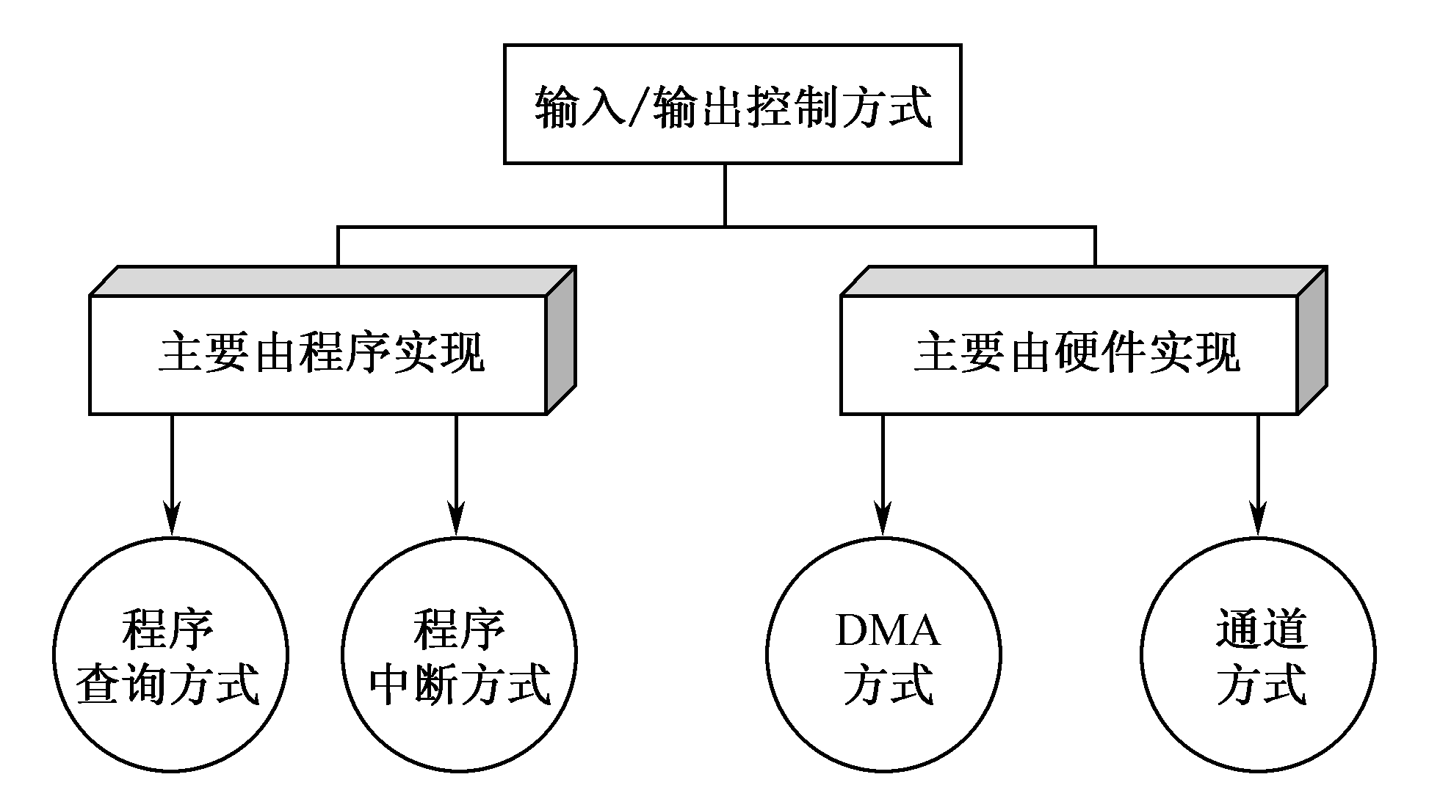
8.1.4 CPU与I/O接口之间的数据传送
生活例子：幼儿园阿姨发糖（1个阿姨，10个孩子，2块糖）
CPU管理外设的方式：
无条件传送方式（简单I/O方式）
程序查询（轮询）方式 【发1块糖，盯着孩子吃完】
程序中断方式 【1次发1块糖，孩子吃完报告】
直接内存访问(DMA)方式 【1次发2块糖，吃完报告】
通道和输入/输出处理方式 【请一个老师负责发糖】

Slide 10
8.2程序查询方式
程序查询/轮询方式（程序控制I/O方式）：当需要进行I/O操作时，CPU执行程序来完成输入输出操作。基本无需增加硬件。
1、设备编址
◆ 统一编址
输入/输出设备中的控制寄存器、数据寄存器、状态寄存器（端口）等和内存单元一样看待，它们和内存单元联合在一起编排地址。这样就可用访问内存的指令（读、写指令）去访问I/O设备的某个寄存器，因而不需要专门的I/O指令组。
◆ 独立编址
内存地址和I/O设备地址是分开的，访问内存和访问I/O设备使用不同操作码的指令，即访问I/O设备有专门的I/O指令组。
Notes:
(1)先向I/O设备发出命令字，请求进行数据传送；
(2)从I/O接口读入状态字；
(3)检查状态字中的标志，看看数据交换是否可以进行；
(4)假如这个设备没有准备就绪，则第(2)、第(3)步重复进行，一直到这个设备准备好交换数据，发出准备就绪信号“Ready”为止；
(5)CPU从I/O接口的数据缓冲寄存器输入数据，或者将数据从CPU输出至接口的数据缓冲寄存器。与此同时，CPU将接口中的状态标志复位。

Slide 11
2、输入输出指令
当用程序实现输入/输出传送时，I/O指令功能:
① 置“1”或置“0”I/O接口的某些控制触发器，用于控制设备进行某些动作，如启动、关闭设备等。
② 测试设备的某些状态，如“忙”、“准备就绪”等，以便决定下一步的操作。
③ 传送数据，当输入数据时，将I/O接口中数据寄存器的内容送到CPU某一寄存器；当输出数据时，将CPU中某一寄存器的内容送到I/O接口的数据寄存器。
Notes:
(1)先向I/O设备发出命令字，请求进行数据传送；
(2)从I/O接口读入状态字；
(3)检查状态字中的标志，看看数据交换是否可以进行；
(4)假如这个设备没有准备就绪，则第(2)、第(3)步重复进行，一直到这个设备准备好交换数据，发出准备就绪信号“Ready”为止；
(5)CPU从I/O接口的数据缓冲寄存器输入数据，或者将数据从CPU输出至接口的数据缓冲寄存器。与此同时，CPU将接口中的状态标志复位。

Slide 12
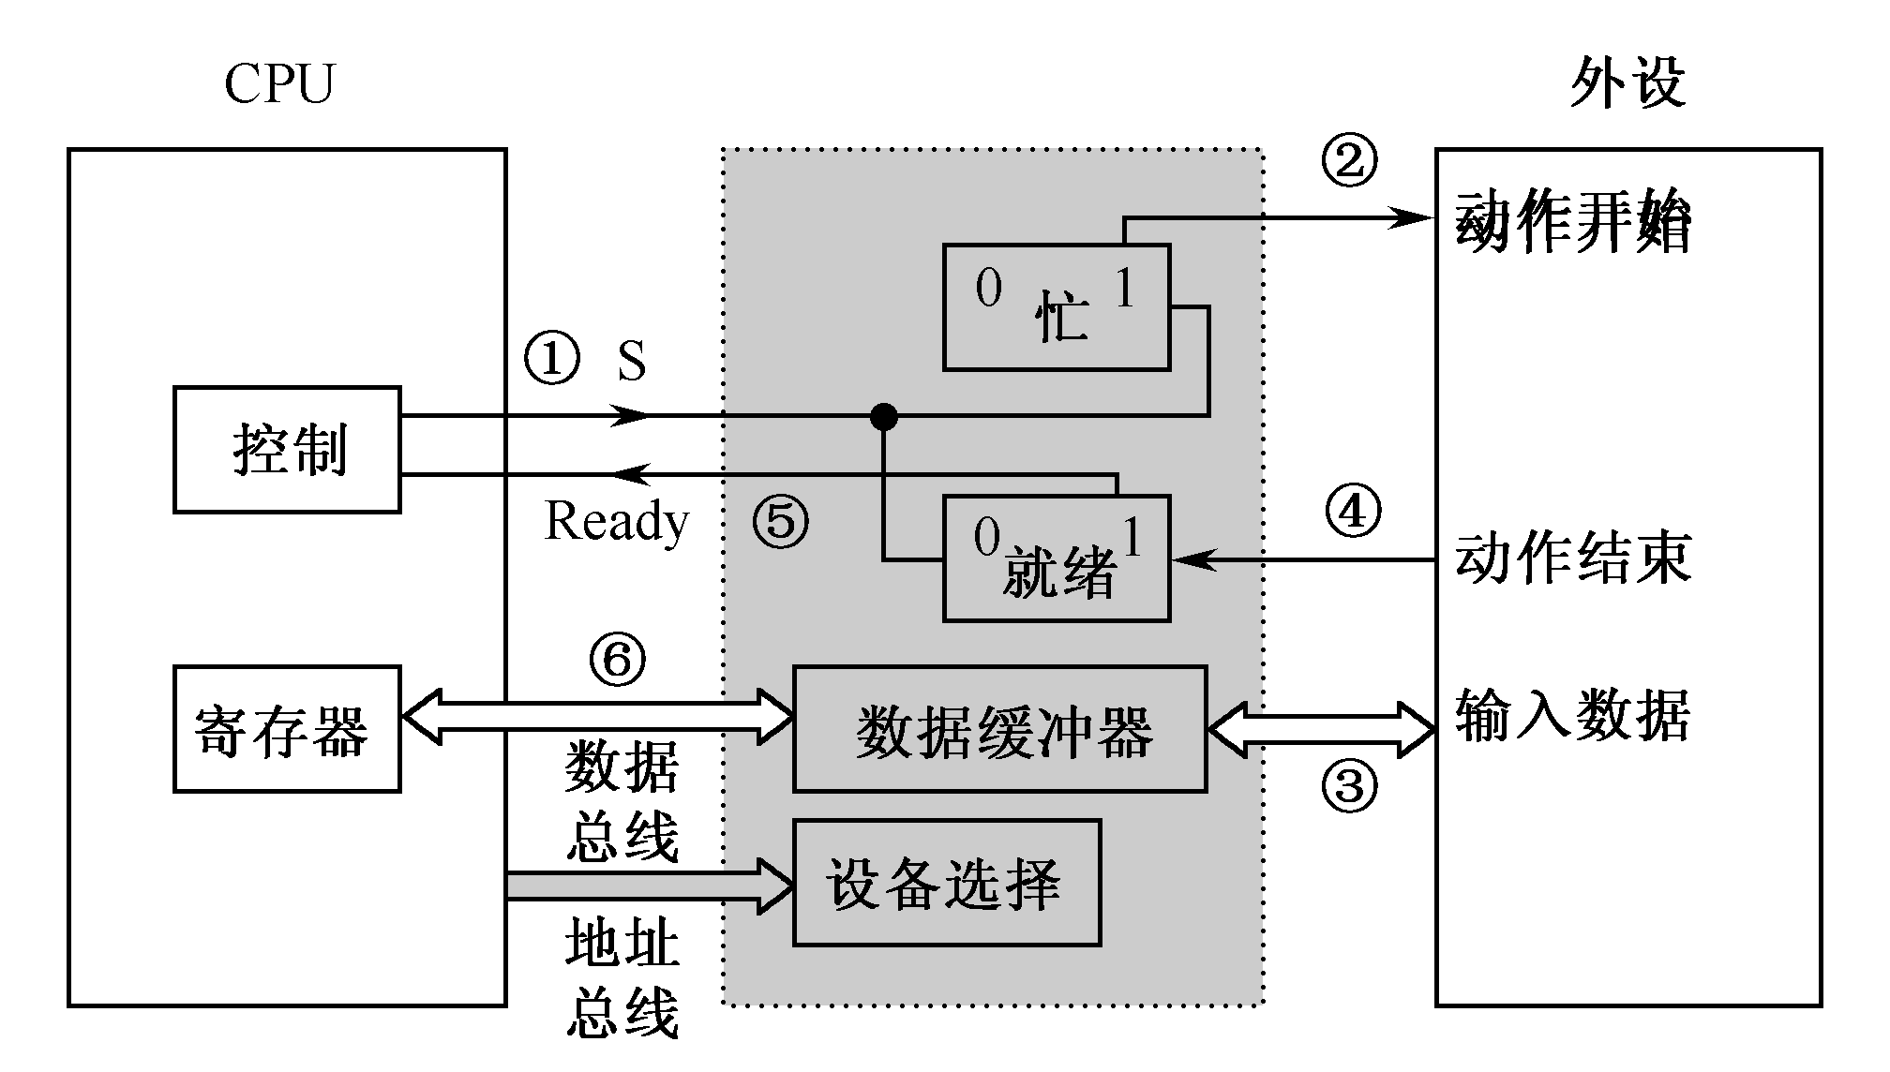
3、程序查询接口
◆ 设备选择电路：  数据缓冲寄存器  设备状态寄存器
①、设备选择电路：连接到总线上的每个设备预先都给定了设备地址码。CPU执行I/O指令时需要把指令中的设备地址送到地址总线上，用以指示CPU要选择的设备。每个设备接口电路都包含一个设备选择电路，用它判别地址总线上呼叫的设备是不是本设备。
Notes:
(1)先向I/O设备发出命令字，请求进行数据传送；
(2)从I/O接口读入状态字；
(3)检查状态字中的标志，看看数据交换是否可以进行；
(4)假如这个设备没有准备就绪，则第(2)、第(3)步重复进行，一直到这个设备准备好交换数据，发出准备就绪信号“Ready”为止；
(5)CPU从I/O接口的数据缓冲寄存器输入数据，或者将数据从CPU输出至接口的数据缓冲寄存器。与此同时，CPU将接口中的状态标志复位。

Slide 13
8.2程序查询方式
3、程序查询接口
◆ 设备选择电路：  数据缓冲寄存器  设备状态寄存器
②、数据缓冲寄存器：当输入操作时，用数据缓冲寄存器来存放从外部设备读出的数据，然后送往CPU；当输出操作时，用数据缓冲寄存器来存放CPU送来的数据，以便送给外部设备输出。
Notes:
(1)先向I/O设备发出命令字，请求进行数据传送；
(2)从I/O接口读入状态字；
(3)检查状态字中的标志，看看数据交换是否可以进行；
(4)假如这个设备没有准备就绪，则第(2)、第(3)步重复进行，一直到这个设备准备好交换数据，发出准备就绪信号“Ready”为止；
(5)CPU从I/O接口的数据缓冲寄存器输入数据，或者将数据从CPU输出至接口的数据缓冲寄存器。与此同时，CPU将接口中的状态标志复位。

Slide 14
8.2程序查询方式
3、程序查询接口
◆ 设备选择电路：  数据缓冲寄存器  设备状态寄存器
③、设备状态寄存器：接口中的标志触发器，如“忙”、“准备就绪”、“错误”等，用来标志设备的工作状态，以便接口对外设动作进行监视。一旦CPU用程序询问外部设备时，将状态标志信息取至CPU进行分析。
Notes:
(1)先向I/O设备发出命令字，请求进行数据传送；
(2)从I/O接口读入状态字；
(3)检查状态字中的标志，看看数据交换是否可以进行；
(4)假如这个设备没有准备就绪，则第(2)、第(3)步重复进行，一直到这个设备准备好交换数据，发出准备就绪信号“Ready”为止；
(5)CPU从I/O接口的数据缓冲寄存器输入数据，或者将数据从CPU输出至接口的数据缓冲寄存器。与此同时，CPU将接口中的状态标志复位。

Slide 15
CPU从外设输入一个字的过程：
CPU端：
(1)CPU向I/O接口发出命令字①（设备启动信号S）请求进行数据传送。
(2)CPU从I/O接口读入状态字。
(3)CPU检查状态字中的ready标志，看看设备是否准备好，是否可以从接口中输入数据。（ready=1 设备已经准备好数据并送到接口中，ready=0 未准备好）
(4) 假如这个设备没有准备就绪，则第(2)、第(3)步重复进行，直到这个设备发出准备就绪信号“Ready”为止(ready=1)。
外设端：
(5) 接收到启动信号S，动作开始（开始准备输入数据）②。
(6) 外设将输入数据送到接口中的数据缓冲器③
(7) 一个数据送完后，外设动作结束 ④ ，并将就绪标志ready置1
CPU端：
(6)CPU终于接收到ready信号⑤
(7)CPU从数据缓冲器中输入数据⑥
(8)CPU将启动信号S复位
Notes:
(1)先向I/O设备发出命令字，请求进行数据传送；
(2)从I/O接口读入状态字；
(3)检查状态字中的标志，看看数据交换是否可以进行；
(4)假如这个设备没有准备就绪，则第(2)、第(3)步重复进行，一直到这个设备准备好交换数据，发出准备就绪信号“Ready”为止；
(5)CPU从I/O接口的数据缓冲寄存器输入数据，或者将数据从CPU输出至接口的数据缓冲寄存器。与此同时，CPU将接口中的状态标志复位。

Slide 16
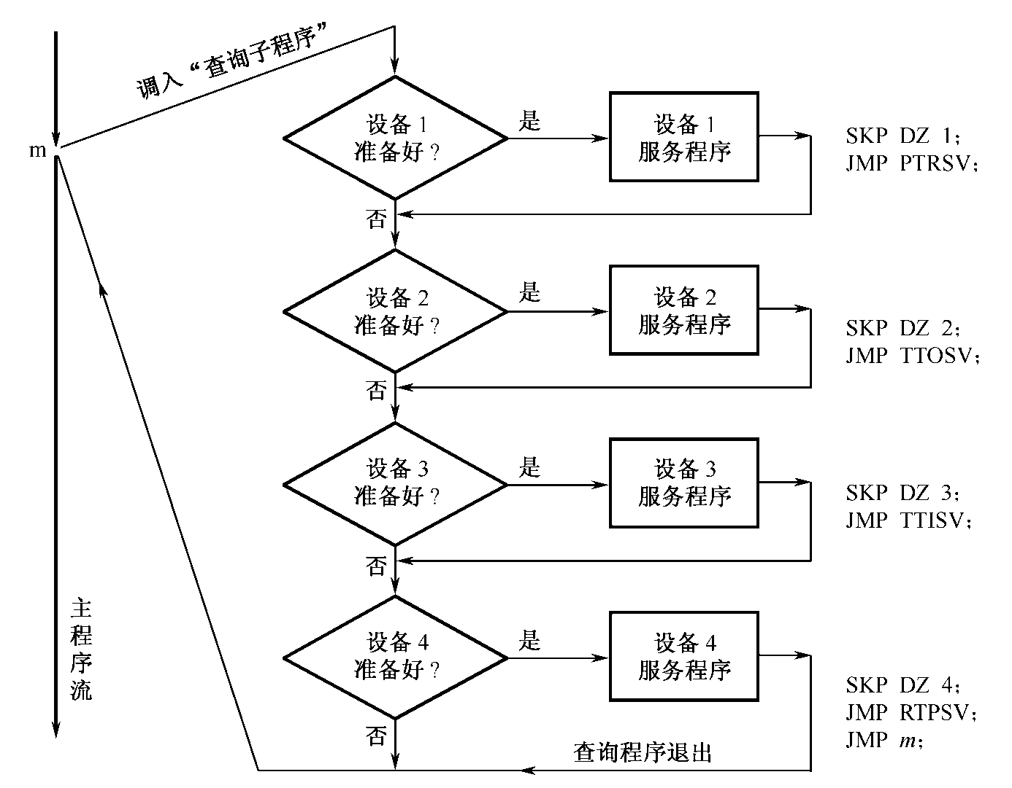
8.2程序查询方式
问题：是否适于大型机使用？为什么？

Slide 17
8.3程序中断方式
8.3.1 中断的基本概念
8.3.2 程序中断方式的基本I/O接口
8.3.3 单级中断
8.3.4 多级中断
8.3.5 中断控制器
8.3.6 Pentium中断机制

Slide 18
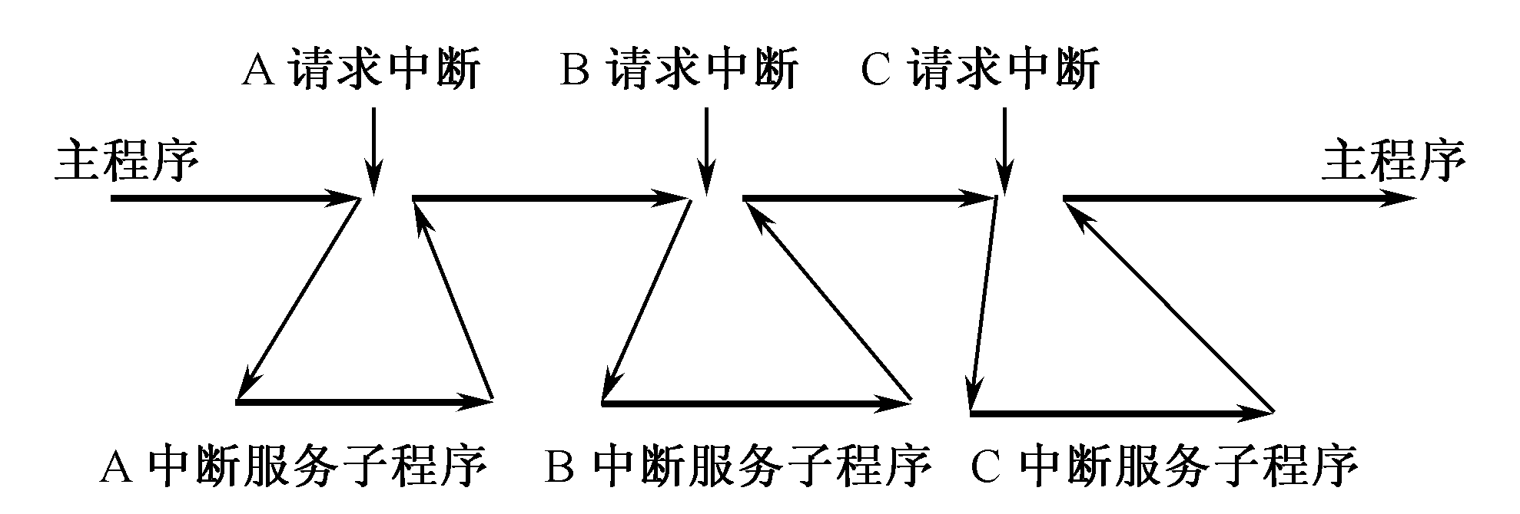
8.3.1中断的基本概念
中断（Interrupt）是指CPU暂时中止现行程序，转去处理随机发生的紧急事件（中断服务程序），处理完后自动返回原程序（断点）的功能和技术。
中断是一种程序随机切换的方式，也称为异常
中断系统是计算机实现中断功能的软硬件总称。一般在CPU中设置中断机构，在外设接口中设置中断控制器，在软件上设置相应的中断服务程序。
中断方式的典型应用：
1. 实现CPU与外界进行信息交换的握手联络（I/O）
2. 故障处理(掉电、校验错、运算错、溢出、地址越界……)
3. 实时处理
4. 程序调度
5. 软中断（程序自动中断）

Slide 19
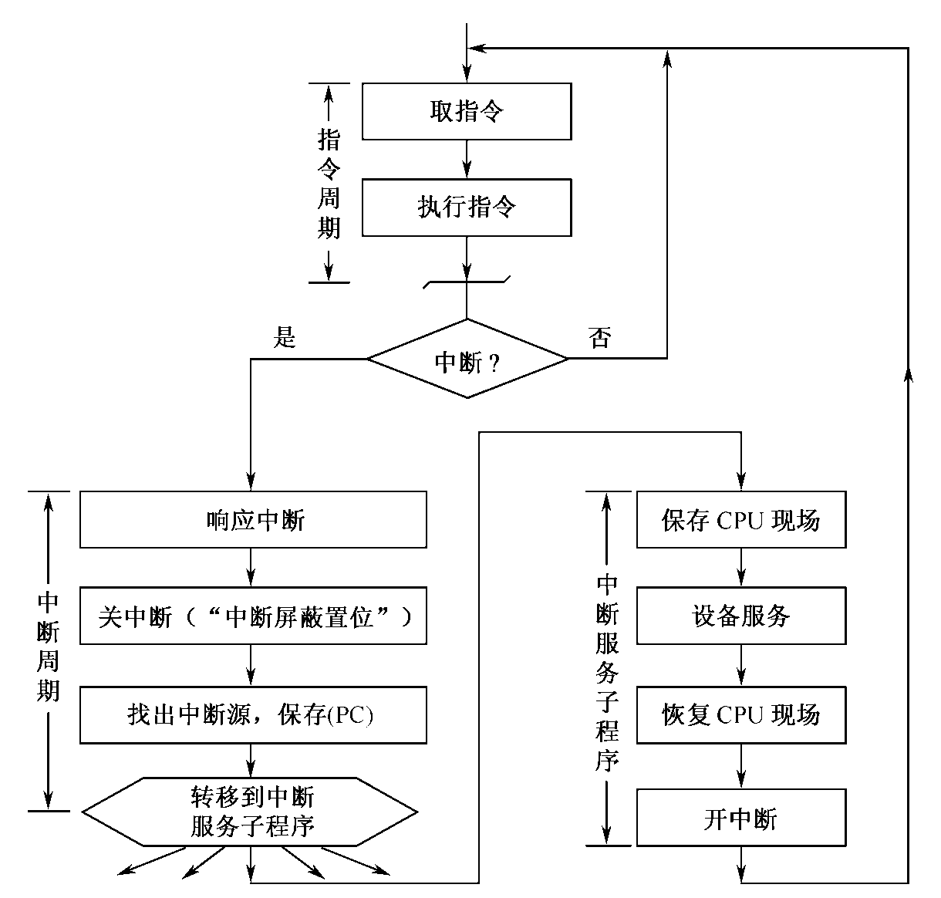
8.3.1 中断的基本概念

Slide 20
8.3.1 中断的基本概念
中断处理过程注意几个问题：
响应中断时机：外界中断请求时随机的，但CPU只有在当前指令执行完毕后，才转至公操作
断点保护问题（PC，寄存器内容和状态标志位
保存在堆栈中 → 保存现场）
开中断和关中断问题：中断屏蔽触发器
中断实现：是由软硬件结合起来实现的
中断分类：内中断（异常）：机器内部原因导致出错
外中断：外部设备请求服务

Slide 21
8.3.1 中断的基本概念
中断响应时机
断点保护
硬
件
实
现
关中断
软
件
实
现
断点保护
开中断

Slide 22
8.3.2 中断服务程序入口地址的获取
中断源：引起中断的事件
中断处理过程：
① CPU在中断响应时需要确定中断源
② 有多个中断源时需要优先级判别和排队，确定先响应谁
③ 获取中断服务程序入口地址，转相应中断服务程序执行
2种确定中断服务程序入口地址方式：
① 中断向量
② 查询中断

Slide 23
8.3.2 中断服务程序入口地址的获取
中断源：引起中断的事件
中断处理过程：
① CPU在中断响应时需要确定中断源
② 有多个中断源时需要优先级判别和排队，确定先响应谁
③ 获取中断服务程序入口地址，转相应中断服务程序执行
2种确定中断服务程序入口地址方式：
① 中断向量
② 查询中断

Slide 24
中断向量：
每个中断源对应一个中断服务程序
中断向量：中断服务程序的入口地址PC
有的还包括程序状态字PSW的初始值
系统中所有的中断向量按顺序存放在内存指定位置的一张中断向量表中
当CPU识别出某中断源时，由硬件直接产生对应的中断向量地址，可快速在中断向量表中找到中断入口地址
查找中断源、中断排队和判优、获取中断服务程序入口地址都由硬件在中断中期自动完成。

Slide 25
中断查询：
为所有中断服务程序安排一个公共的中断服务程序
由它查询中断源，并跳转到相应中断服务程序去执行
中断优先级与软件查询中断源的顺序有关

Slide 26
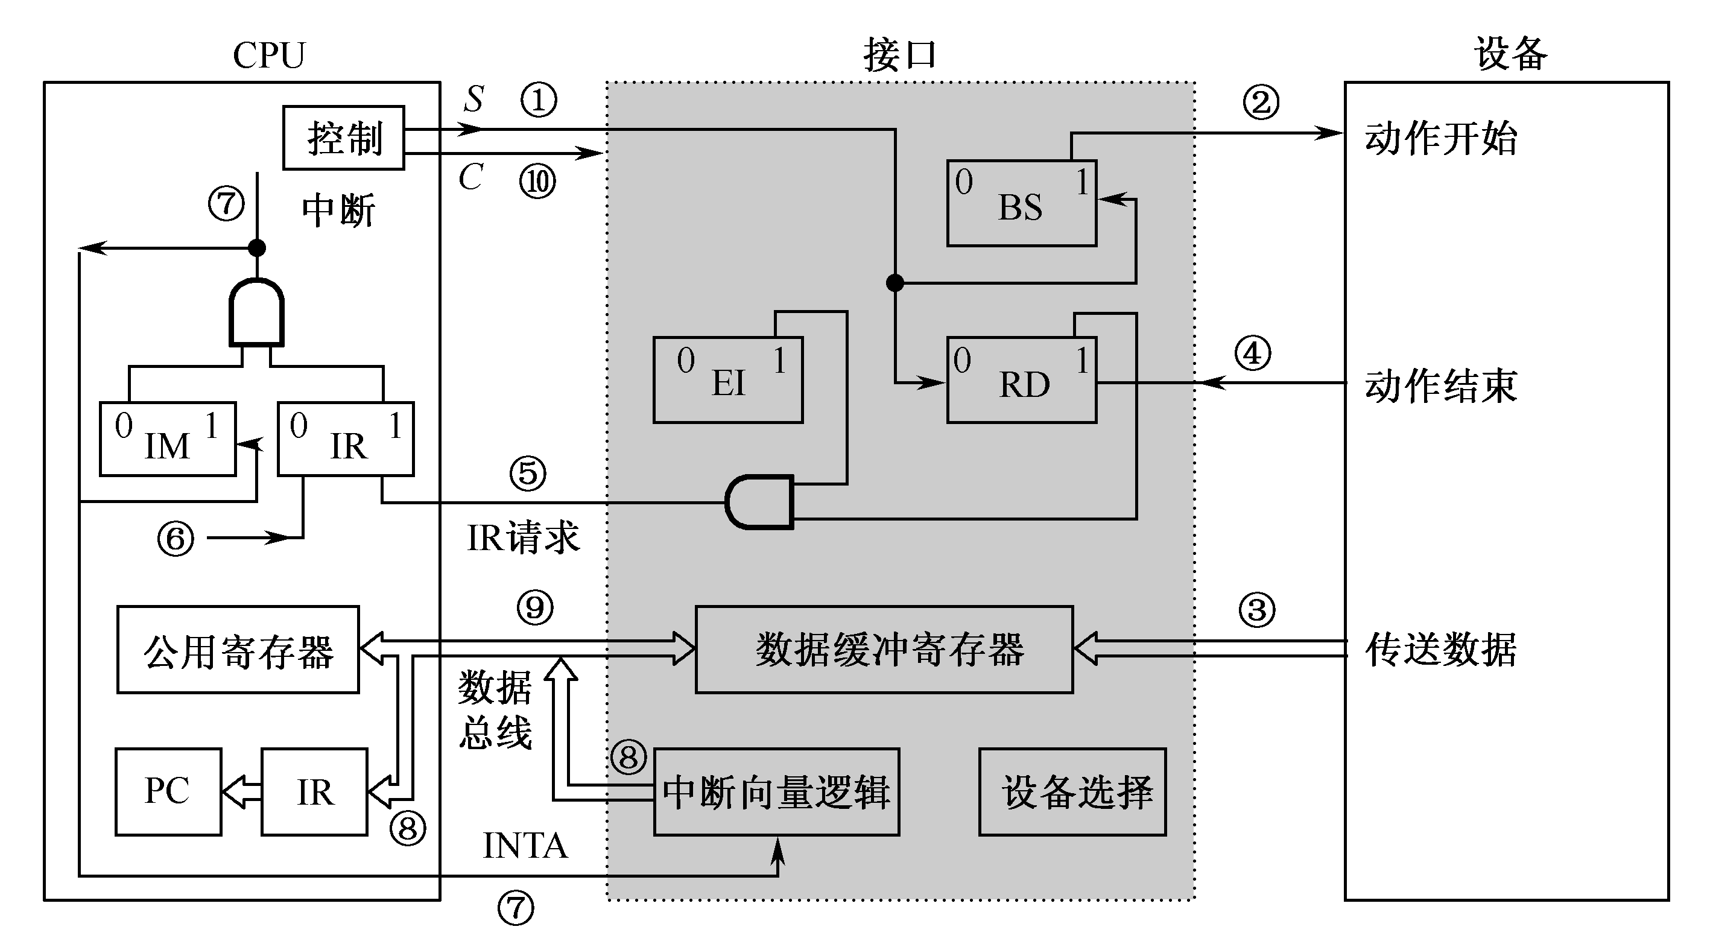
8.3.3 程序中断方式的基本I/O接口
BS工作标志(外设忙)
EI允许中断触发器
IR中断请求触发器
RD 准备就绪
IM中断屏蔽触发器

Slide 27
8.3.2 程序中断方式的基本I/O接口
设备选择器：用来判别总线上送出的地址（或称呼叫的设备）是否为本设备，它实际上是设备地址的译码比较电路。

Slide 28
8.3.2 程序中断方式的基本I/O接口
RD外设准备就绪（ReaDy）标志：一旦设备做好一次数据的接收或发送，便发出一个设备动作完毕信号 ，使RD标志置“1”。在中断方式中，该标志用作为中断源触发器，简称中断触发器。

Slide 29
8.3.2 程序中断方式的基本I/O接口
EI中断允许触发器：EI为“1”时，某设备可以向CPU发出中断请求；EI为“0”时，不能向CPU发出中断请求，这意味着某中断源的中断请求被禁止。设置EI标志的目的，就是通过软件来控制是否允许某设备发出中断请求。

Slide 30
8.3.2 程序中断方式的基本I/O接口
IR中断请求触发器：它暂存中断请求线上由设备发出的中断请求信号。当IR标志为“1”时，表示设备发出了中断请求。

Slide 31
8.3.2 程序中断方式的基本I/O接口
中断屏蔽触发器(IM) 是CPU是否受理中断或批准中断的标志。IM标志为“0”时，CPU可以受理外界的中断请求，反之，IM标志为“1”时，CPU不受理外界的中断。

Slide 32
① 由程序启动外设，将该外设接口的工作标志(忙标志)BS置1，“准备就绪”标志RD清0 ② 接口向外设发出启动信号
③ 数据由外设传送到接口的缓冲寄存器 ④当设备动作结束或缓冲寄存器数据填满时，设备向接口送出一控制信号，将数据“准备就绪”标志RD置“1”；

Slide 33
⑤ 允许中断标志EI为“1”时，接口向CPU发出中断请求信号； ⑥ 在一条指令执行末尾CPU检查中断请求线，将中断请求线的请求信号接收到“中断请求”标志IR；⑦ 如果“中断屏蔽”标志IM为“0”时，CPU在一条指令执行结束后受理外设的中断请求，向外设发出响应中断信号并关闭中断；

Slide 34
⑧转向该设备的中断服务程序入口 ⑨在中断服务程序通过输入指令把接口中数据缓冲寄存器的数据读至CPU中的寄存器
⑩ CPU发出控制信号C将接口中的BS和RD标志复位

Slide 35
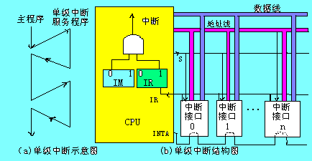
8.3.3单级中断
单级中断的概念：所有中断源属于同一级，离CPU越近，优先级越高。
当响应某一中断请求时，执行该中断源的中断服务程序。在此过程中，不允许其他中断源再打断中断服务程序，即使优先权比它高的中断源也不能再打断。
中断源的识别：串行排队链法

Slide 36
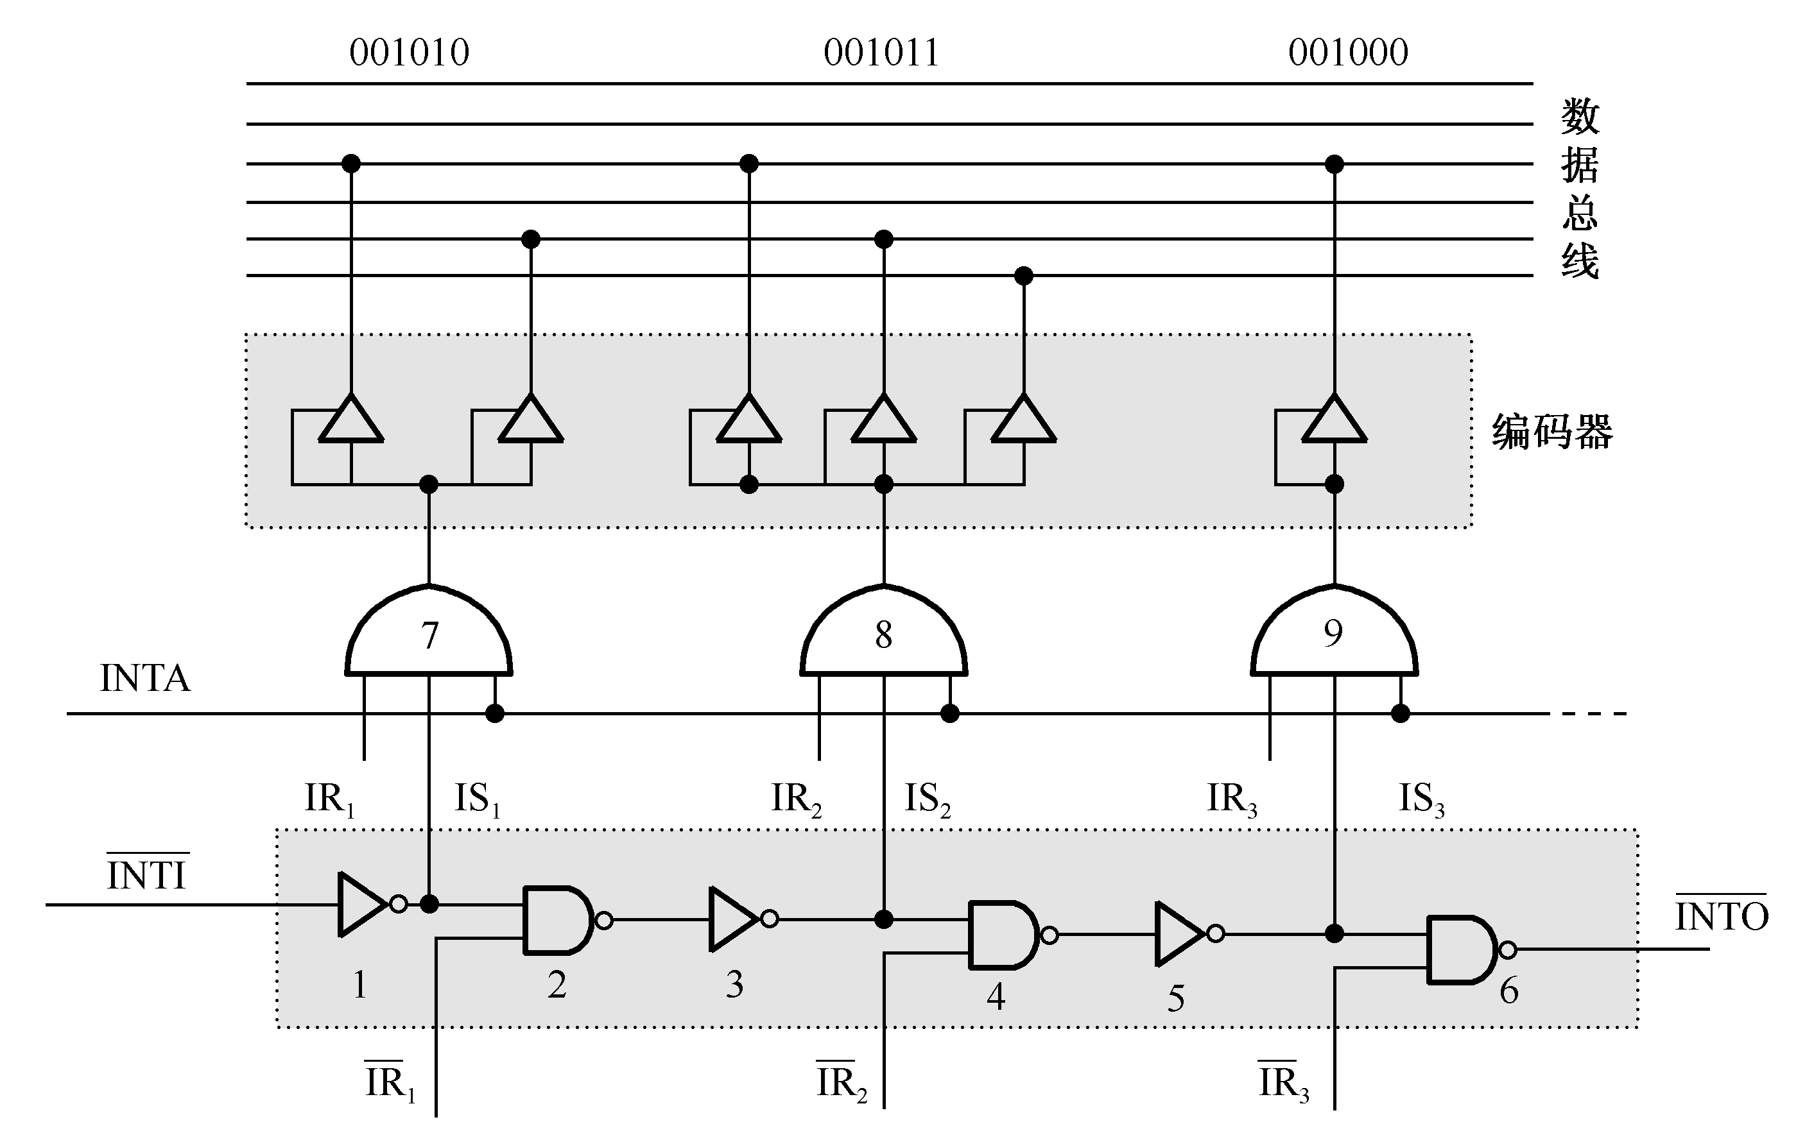
8.3.3单级中断：串行排队链法
当CPU响应中断时，由硬件直接产生一个固定的地址(即向量地址)
由向量地址指出每个中断源设备的中断服务程序入口，这种方法通常称为向量中断。
中断向量的产生：
IR1，IR2，IR3为
中断请求信号，
IS1，IS2，IS3为
中断选中信号
INTI为中断排队输入
INTO为中断排队输出

Slide 37
8.3.2 程序中断方式的基本I/O接口
中断向量逻辑： 当CPU识别出某中断源时，由硬件直接产生一个与该中断源对应的向量地址，很快便引入中断服务程序。

Slide 38
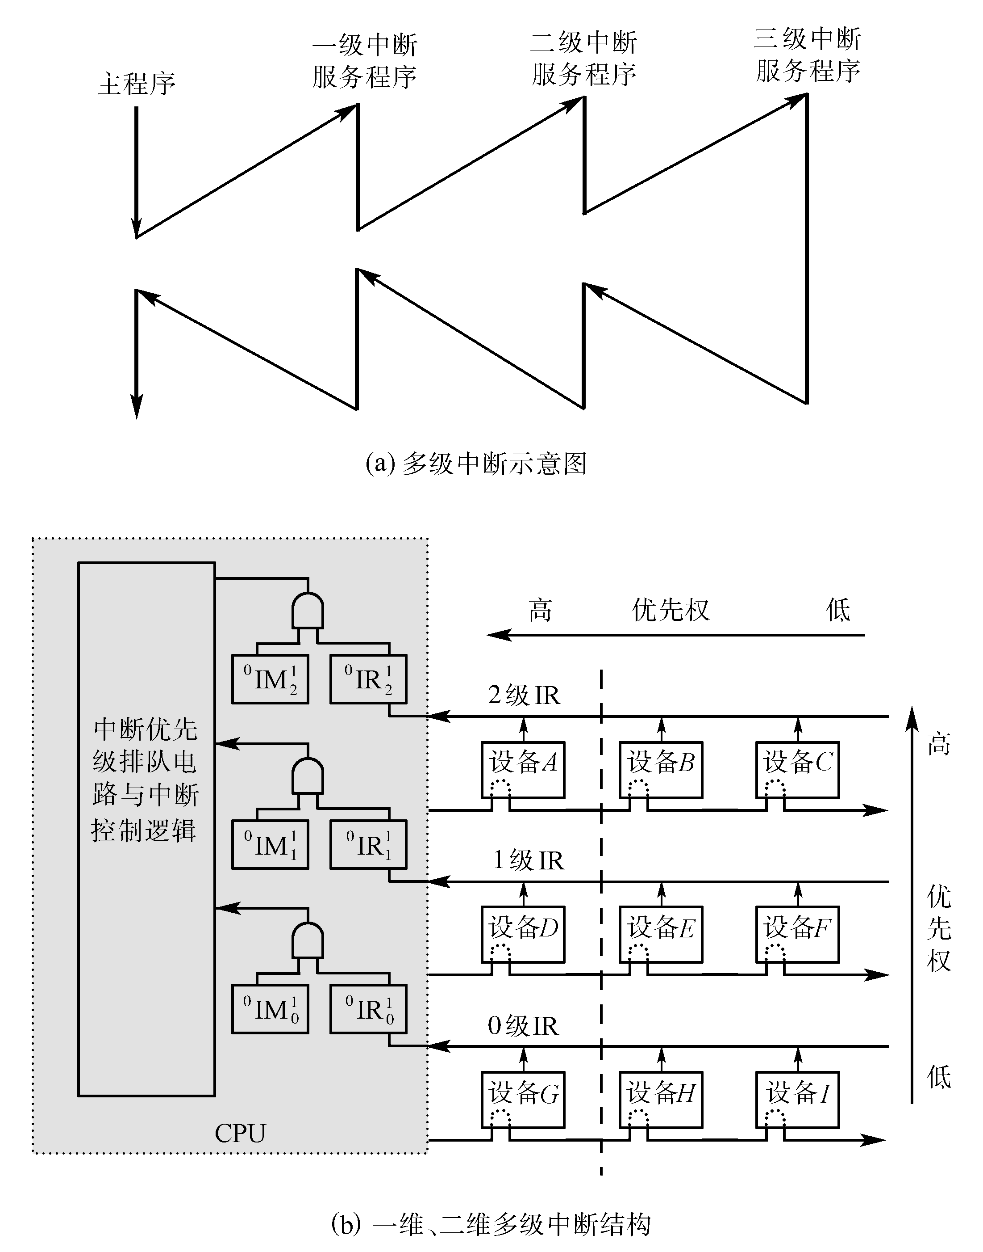
8.3.4多级中断
多级中断系统：指计算机系统中有相当多的中断源，根据各中断事件的轻重缓急程度不同而分成若干级别，每一中断级分配给一个优先权。
优先权高的中断级可以打断优先权低的中断服务程序，以程序嵌套方式进行工作。

Slide 39
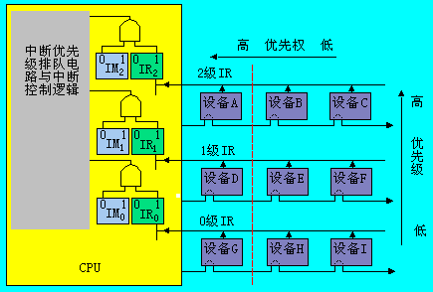
8.3.4多级中断：二维中断系统

Slide 40
8.3.4多级中断
多级中断 说明：
1、一个系统有n级中断，则CPU中有n个IR，n个IM，某级中断被响应后，则关闭本级和低于本级的IM，开放更高级的IM。
2、在多级中断中，中断屏蔽寄存器的内容是一个很重要的程序现场，因此在响应中断时，需要把中断屏蔽寄存器的内容保存起来，并设置新的中断屏蔽状态。（使用多级堆栈保存包括IM在内的现场）
3、一般在某一级中断被响应后，要置“1 ”(关闭)本级和优先权低于本级的中断屏蔽触发器，置“0”(开放)更高级的中断屏蔽触发器，以此来实现正常的中断嵌套。（多级中断可以嵌套，但同一级的中断不允许嵌套，必须是处理完一个中断后再响应和处理同一级内其他中断源。）

Slide 41
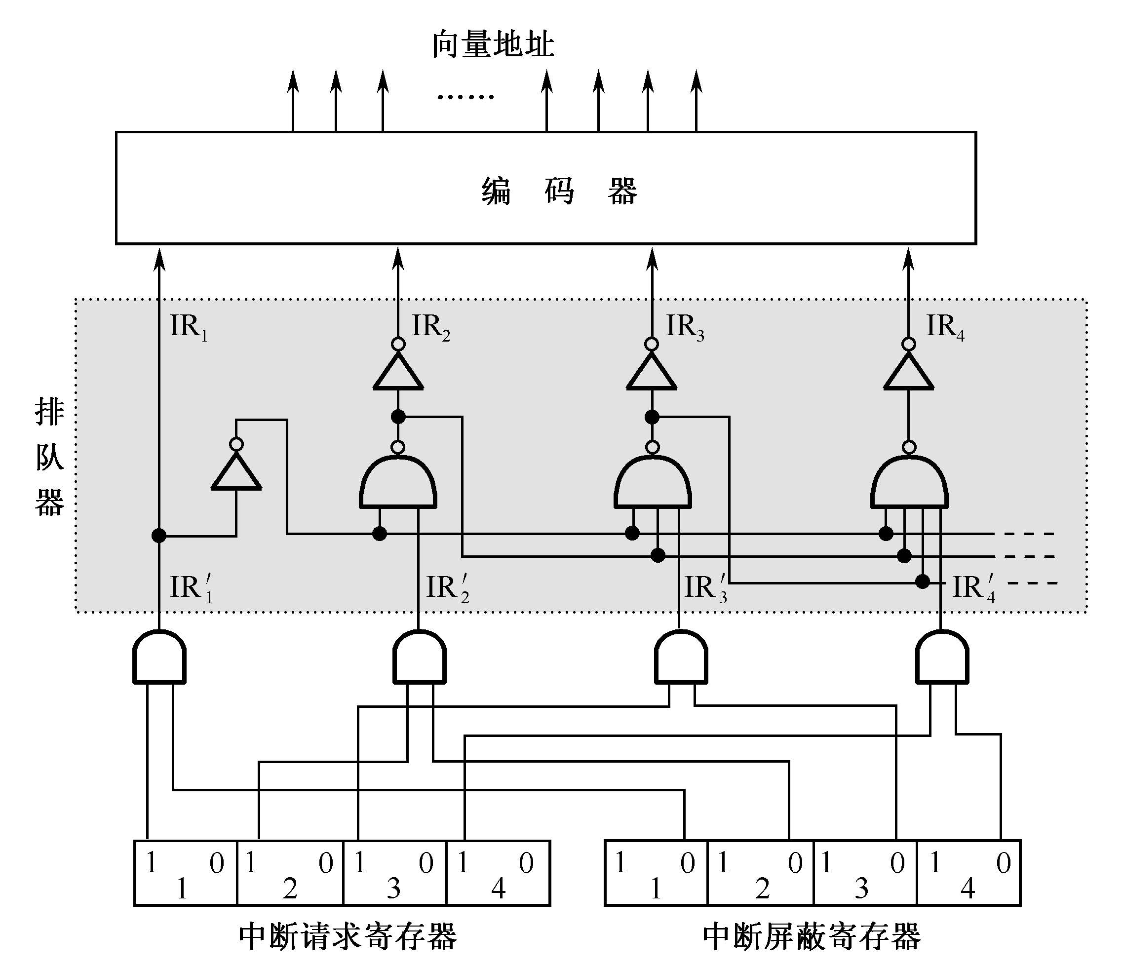
8.3.4多级中断
多级中断源的识别
中断优先排队电路：在若干中断源中决定首先响应哪个中断

Slide 42
8.3.4 多级中断
例8.2、参见图8.12所示的二维中断系统。请问：
(1)在中断情况下，CPU和设备的优先级如何考虑?请按降序排列各设备的中断优先级。
解：(1)在中断情况下，CPU的优先级最低。各设备的优先次序是：A→B→C→ D→E→F→ G→H→I →CPU。

Slide 43
8.3.4 多级中断
例8.2、参见图8.12所示的二维中断系统。请问：
(2)若CPU现执行设备B的中断服务程序，IM2，IM1，IM0的状态是什么?如果CPU执行设备D的中断服务程序，IM2，IM1，IM0的状态又是什么?
解：(2)执行设备B的中断服务程序时，IM2 IM1 IM0=111；
执行设备D的中断服务程序时，IM2 IM1 IM0=011。

Slide 44
8.3.4 多级中断
例8.2、参见图8.12所示的二维中断系统。请问：
(3)每一级的IM能否对某个优先级的个别设备单独进行屏蔽?如果不能，采取什么办法可达到目的?
解：(3)每一级的IM标志不能对某个优先级的个别设备进行单独屏蔽。可将接口中的EI(中断允许)标志清“0”，它禁止设备发出中断请求。

Slide 45
8.3.4 多级中断
例8.2、参见图8.12所示的二维中断系统。请问：
(4)假如设备C一提出中断请求，CPU立即进行响应，如何调整才能满足此要求?
解：(4)要使设备C的中断请求及时得到响应，可将设备C从第2级取出来，单独放在第3级上，使第3级的优先级最高，即令IM3=0即可。

Slide 46
8.3.4 多级中断
[例8.3]参见图8.12所示的系统，只考虑A，B，C三个设备组成的单级中断结构，它要求CPU在执行完当前指令时对中断请求进行服务。
假设：(1)CPU“中断批准”机构在响应一个新的中断之前，先要让被中断的程序的一条指令一定要执行完毕；
(2)T_{DC}为查询链中每个设备的延迟时间；
(3)TA，TB，TC分别为设备A，B，C的服务程序所需的执行时间；
(4)TS,TR为保存现场和恢复现场所需的时间；
(5)主存工作周期为TM。
试问：就这个中断请求环境来说，系统在什么情况下达到中断饱和?

Slide 47
例8.3
单级中断结构

Slide 48
例8.3
假设：指令执行时间：TM（主存工作周期）
处理设备ABC的时间：
tA = 2TM+TDC+TS +TA+TR
tB = 2TM+2TDC+TS+TB+TR
tC = 2TM+3TDC+TS+TC+TR
判断中断时间：
A： TDC
B: 2TDC
C： 3TDC
保存现场时间：TS
保存PC时间=访问主存时间TM
恢复现场时间：TR

Slide 49
[例8.3] 试问：就这个中断请求环境来说，系统在什么情况下达到中断饱和?
解：中断处理流程，并假设执行一条指令的时间也为TM。如果三个设备同时发出中断请求，那么依次分别处理设备A、设备B、设备C的时间如下：
tA = 2TM + TDC + TS + TA + TR
tB = 2TM + 2TDC + TS + TB + TR
tC = 2TM + 3TDC + TS + TC + TR
处理三个设备所需的总时间为：T=tA+tB+tC
T是达到中断饱和的最小时间，
即中断极限频率为：f=1/T

Slide 50
中断 （《操作系统》补充）
中断处理器正常处理过程
用于提高处理器效率（为什么？）
中断分类
程序中断：算术溢出，除数为0
时钟中断：定时器中断
I/O中断：I/O操作
硬件失效中断：掉电，内存校验错

Slide 51
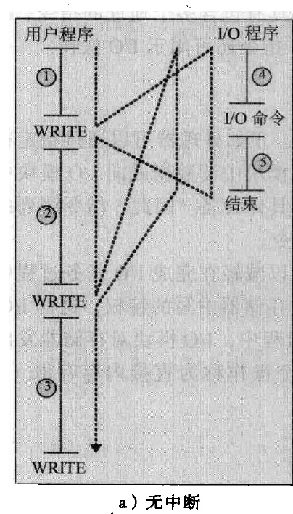
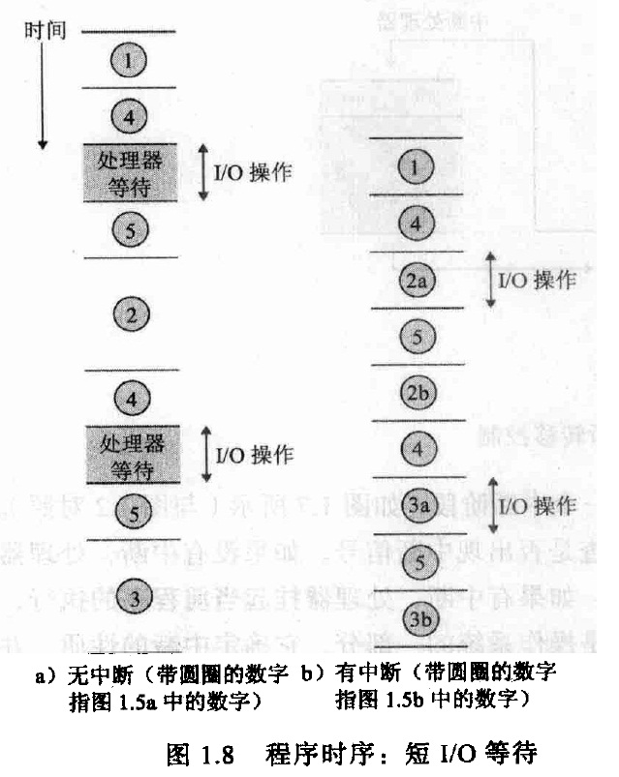
无中断 控制流程
【问题】分析右图中无中断的程序控制流

Slide 52
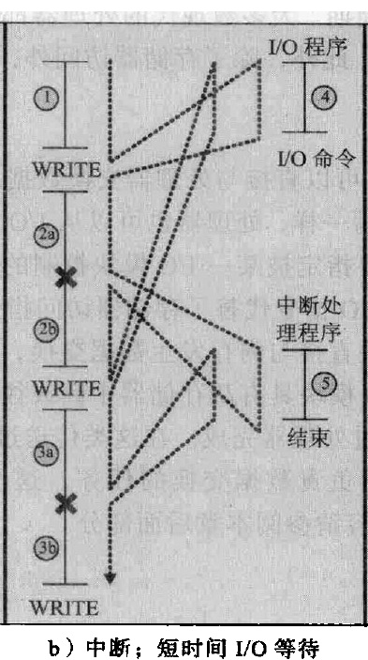
短 I/O 等待
I/O与指令
执行并发
中断服务程序
中断点

Slide 53
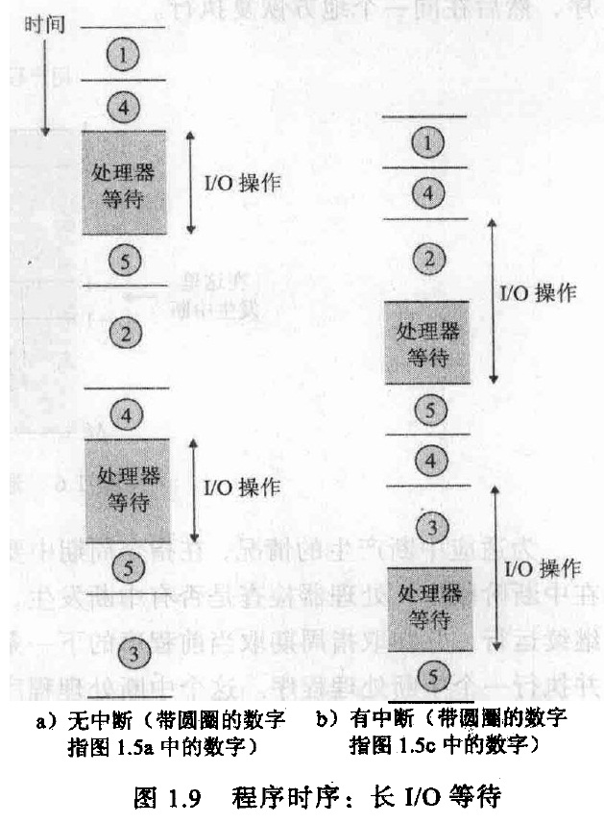
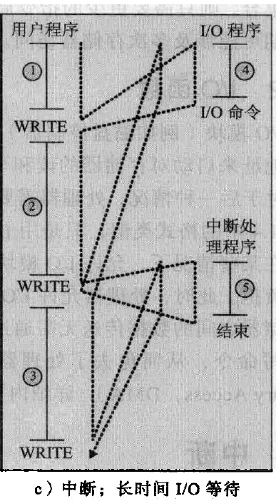
长 I/O 等待

Slide 54
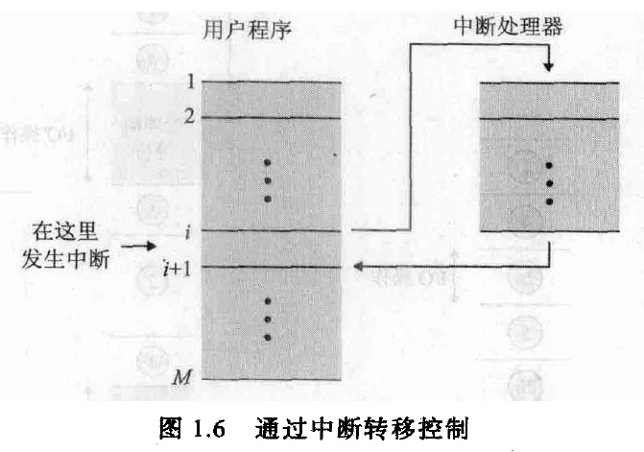
中断和指令周期
中断发生
不可预测

Slide 55
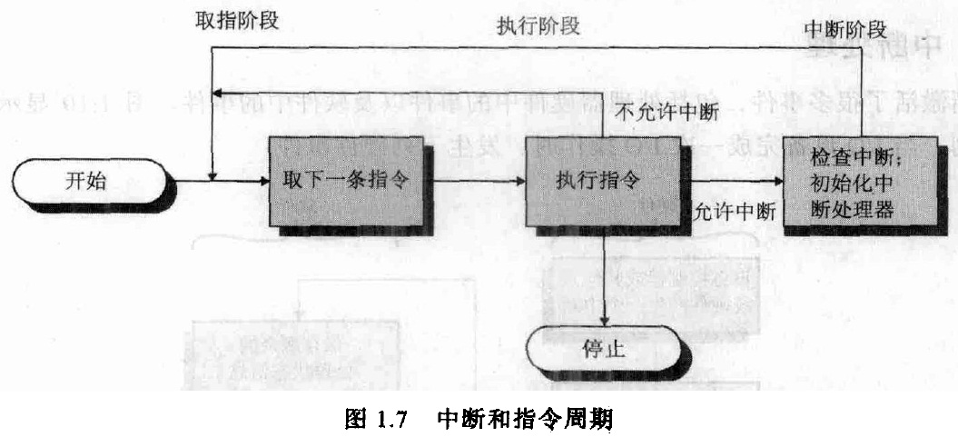
有中断的指令周期
何时检测中断？
有中断或无中断如何处理？
中断阶段会带来额外开销，为什么还要采取中断机制？

Slide 56
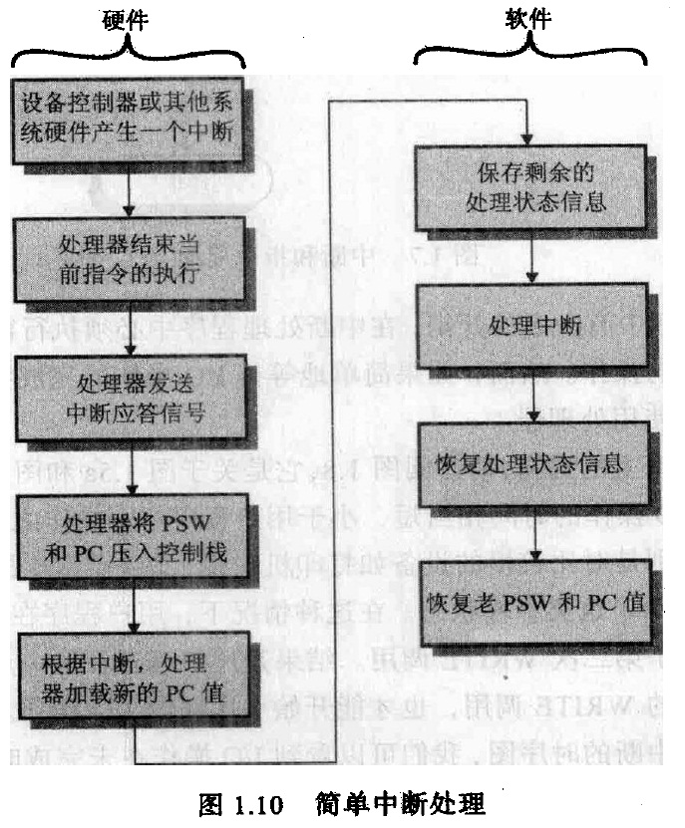
1.4.2 中断处理

Slide 57
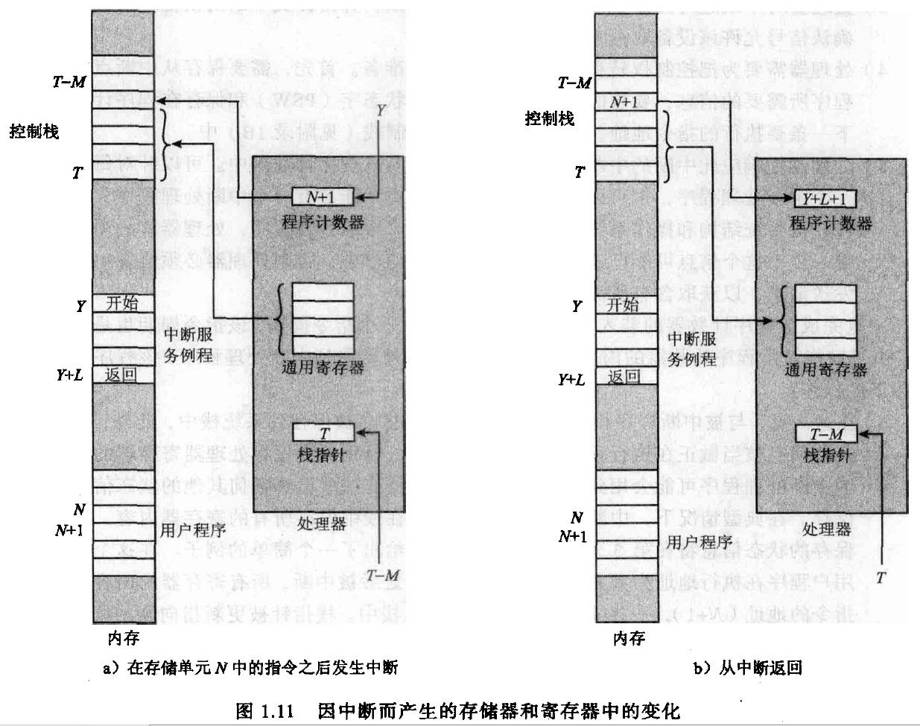
3
2
5
3
6
2
1
1
4
5
4

Slide 58
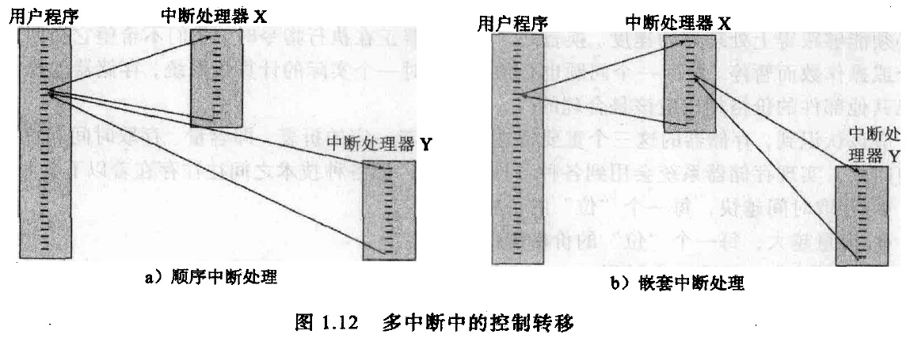
1.4.3 多个中断
假设当一个中断正在处理，另一个中断出现，两个方法
在一个中断处理中禁止其他中断（顺序中断）
使用优先级（嵌套中断）

Slide 59
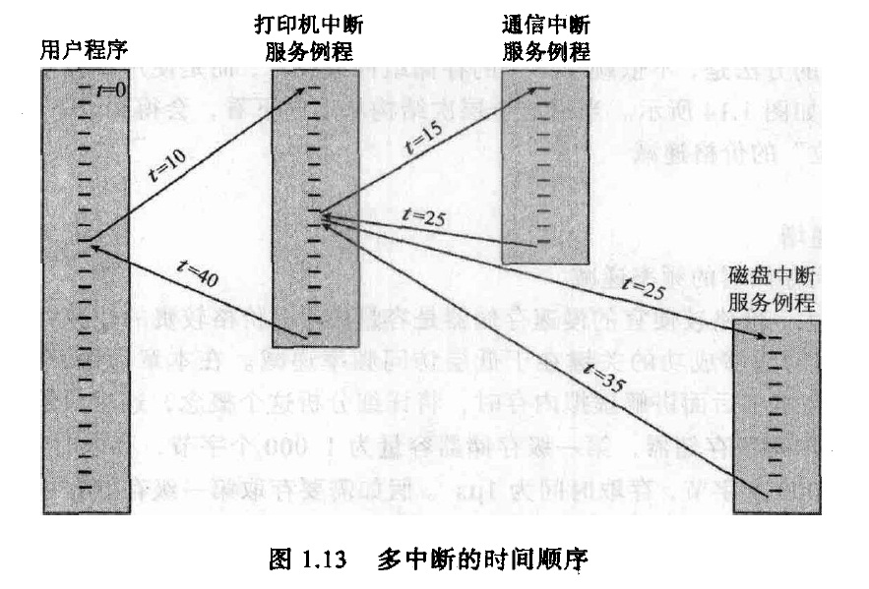
打印机、磁盘、通信线的中断优先级为
2，4，5。在t=10,t=15,t=20分别有打印机中断、通信中断和磁盘中断来到
2
5
4

Slide 60
8-3习题
题11、
设某机器有5级中断：L0，L1，L2，L3，L4，其中断响应优先次序为：L0->L1->L2->L3->L4，现在要求将中断处理次序改为L1->L3->L0->L4->L2，试问：
（1）将表中各级中断处理程序的各中断屏蔽值如何设置 ？ (每级对应一位，该位为0表示允许中断，为1表示中断屏蔽)
中断处理程序 | 中断处理级屏蔽位
 | L0级 | L1级 | L2级 | L3级 | L4级
L0中断处理程序
L1中断处理程序
L2中断处理程序
L3中断处理程序
L4中断处理程序
（2）若这5级中断同时发出中断请求，按更改后的次序画出进入各级中断处理程序的过程示意图。

Slide 61
中断响应顺序：L0->L1->L2->L3->L4
中断处理次序为：L1->L3->L0->L4->L2，
解: （1）每级对应一位，该位为0表示允许中断（不屏蔽），为1表示中断屏蔽。各中断屏蔽值设置如下：
中断处理程序 | 中断处理级屏蔽位
 | L0级 | L1级 | L2级 | L3级 | L4级
L0中断处理程序 | 1 | 0 | 1 | 0 | 1
L1中断处理程序 | 1 | 1 | 1 | 1 | 1
L2中断处理程序 | 0 | 0 | 1 | 0 | 0
L3中断处理程序 | 1 | 0 | 1 | 1 | 1
L4中断处理程序 | 0 | 0 | 1 | 0 | 1

Slide 62
解: （1）每级对应一位，该位为0表示允许中断，为1表示中断屏蔽。各中断屏蔽值设置如下：
中断处理程序 | 中断处理级屏蔽位
 | L0级 | L1级 | L2级 | L3级 | L4级
L0中断处理程序 | 1 | 0 | 1 | 0 | 1
L1中断处理程序 | 1 | 1 | 1 | 1 | 1
L2中断处理程序 | 0 | 0 | 1 | 0 | 0
L3中断处理程序 | 1 | 0 | 1 | 1 | 1
L4中断处理程序 | 0 | 0 | 1 | 0 | 1

Slide 63
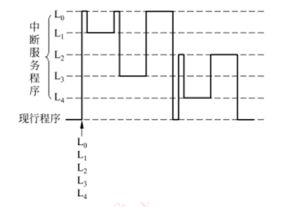
中断响应顺序：L0->L1->L2->L3->L4
中断处理次序为：L1->L3->L0->L4->L2，
中断处理过程示意图如下：
②
①
① L0-L4同时到达
②先响应L0，进入L0的中断服务程序，因为LI，L3未被屏蔽，且L1的响应顺序在L3前，所以马上从L0进入L1

Slide 64
中断响应顺序：L0->L1->L2->L3->L4
中断处理次序为：L1->L3->L0->L4->L2，
中断处理过程示意图如下：
②
④
③
⑤
①
③ L1屏蔽所有中断，L1服务完毕后，④从L1退回到L0的中断服务程序
⑤因为L0未屏蔽LI，L3，所以马上从L0进入L3，且L3执行完

Slide 65
中断响应顺序：L0->L1->L2->L3->L4
中断处理次序为：L1->L3->L0->L4->L2，
中断处理过程示意图如下：
②
④
⑥
③
⑧
⑩
⑤
⑨
⑦
11
从哪来回哪去
①

Slide 66
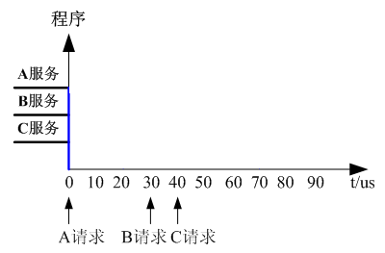
8-3习题
题12、设某机配有A、B、C三台设备，其优先顺序按ABC降序排列，为改变中断处理次序，它们的中断屏蔽字设置如下：
设备 | 屏蔽字
A | 111
B | 010
C | 011
请按下图所示时间轴给出的设备请求中断的时刻，画出CPU执行程序的轨迹。设A、B、C中断服务程序的执行时间均为20m s。

Slide 67
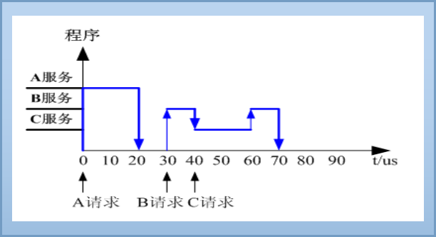
解: A、B、C设备的响应优先级为A最高、B次之、C最低，处理优先级为A最高、C次之、B最低。CPU执行程序的轨迹图如下：

Slide 68
8-3习题
题1、CPU响应中断的时间是( B )。
A．中断源提出请求；
B．执行周期结束；
C．取指周期结束；
D．间址周期结束

Slide 69
8-3习题
题2、为了便于实现多级中断，保存中断现场最有效的方法是采用（B）。
A. 通用寄存器
B. 堆栈
C. 存储器
D. 外存

Slide 70
8-3习题
题3、向量中断是（ C ）。
A．外设提出中断；
B．由硬件形成中断服务程序入口地址；
C．由硬件形成向量地址，再由向量地址找到中断服务程序入口地址

Slide 71
8-3习题
题4、在中断周期中，由（ D ）将允许中断触发器置“0”。
A．关中断指令；
B．机器指令；
C．开中断指令；
D．中断隐指令。

Slide 72
8-3习题
题5、I/O与主机交换信息的方式中，中断方式的特点是( B ) 。
A．CPU与设备串行工作，传送与主程序串行工作
B．CPU与设备并行工作，传送与主程序串行工作
C．CPU与设备并行工作，传送与主程序并行工作

Slide 73
8-3习题
题6、CPU响应中断的时间是( A ) 。
A．一条指令执行结束
B．外设提出中断
C．取指周期结束

Slide 74
8-3习题
题7、在单级中断系统中，CPU一旦响应中断，则立即关闭( C )标志，以防本次中断服务结束前同级的其他中断源产生另一次中断进行干扰。
A．中断允许
B. 中断请求
C. 中断屏蔽
D. 中断保护

Slide 75
8-3习题
题8、在中断接口电路中，向量地址可通过（ B ） 送至CPU。
A．地址线
B．数据线
C．控制线
D．状态线。

Slide 76
8-3习题
题9、 什么是中断？外部设备如何才能产生中断？
答：中断是指：计算机执行现行程序的过程中，出现某些急需处理的异常情况和特殊请求，CPU 暂时中止现行程序，而转去对随机发生的更紧迫的事件进行处理，在处理完毕后，CPU 将自动返回原来的程序继续执行。
外部设备（中断源）准备就绪后会主动向CPU 发出中断请求。通常由外设的完成信号将相应的中断请求触发器置成“１”状态，表示该中断源向CPU 提出中断请求。

Slide 77
8-3习题
题10、说明中断向量地址和入口地址的区别和联系。
答：向量地址是硬件电路产生的中断源的内存地址编号,中断入口地址是中断服务程序首址。
中断向量地址和入口地址的联系：中断向量地址可理解为中断服务程序入口地址指示器（入口地址的地址），通过它访存可获得中断服务程序入口地址。

Slide 78
8-3习题
题13、设置中断排队判优逻辑的目的是（B ）
A、产生中断源编码
B、使同时提出的请求中的优先级别最高者，得到及时响应
C、使cpu 能方便地转入中断服务子程序
D、提高中断响应速度

Slide 79
8-3习题
题14、中断向量是 （ C ）
A、子程序入口地址
B、中断源服务程序
C、中断服务程序入口地址
D、中断返回地址

Slide 80
8-3习题
题15、何谓多重中断？如何保证它的实现？
答：多重中断：CPU在响应处理中断的过程中，允许响应处理更高级别的中断请求
实现方法：在中断服务程序的起始部分用一段程序来保存现场，送新屏蔽字以取屏蔽同级别和低级别的中断请求，然后开中断，这样CPU就可响应更高级别的中断请求，实现多重中断

Slide 81
8.4 DMA方式
8.4.1 DMA的基本概念
8.4.2 DMA传送方式
8.4.3 基本的DMA原理
8.4.4 选择型和多路型DMA控制器

Slide 82
8.4.1 DMA的基本概念
设置的原因：直接内存访问DMA方式是为了在主存储器与I／O设备间高速传送成组数据而设置的。
实现：完成由硬件实现
基本思想：DMA控制器向内存发出地址和控制信号，修改地址，对传送的字的个数计数，并且以中断的方式向CPU报告传送操作的结束（在传送过程中无需CPU的干预，数据传送是在DMA控制器控制下进行的）
优点：速度快（CPU不参与数据传送）
特点：①主存和I/O之间能进行快速成组数据传送，但DMA只能进行简单数据传送，不能进行判断和计数；②CPU的运算与I/O-DMA-内存之间的数据传送可以同时进行

Slide 83
8.4.2 DMA传送方式
问题：若CPU需要访存，外设需要通过DMA直接与内存进行数据传送，此时，如何分时使用内存
根据每提出一次DMA请求，DMA控制器将占用多少总线周期，将DMA传送分为：
① 成组连续传送方式
② 周期挪用方式
③ 透明DMA方式

Slide 84
8.4.2 DMA传送方式
1、成组连续传送方式（停止CPU访存）
① 当外设要求传送一批数据时，由DMA控制器发出一个停止信号给CPU，要求CPU放弃对地址总线、数据总线和有关控制总线的使用权。
② DMA控制器获得总线控制权后，开始进行数据传送。
③ 在一批数据传送完毕后，DMA控制器通知CPU可以使用外存，并把总线控制权还给CPU。

Slide 85
8.4.2 DMA传送方式
1、成组连续传送方式（停止CPU访存）
优点: 控制简单，它适用于数据传输率很高的设备进行成组传送。
缺点: 在DMA控制器访内存阶段，内存的效能没有充分发挥，相当一部分内存工作周期是空闲的。这是因为，外围设备传送两个数据之间的间隔一般总是大于内存存储周期，即使高速I/O设备也是如此。

Slide 86
2、周期挪用方式（单字传送方式，周期窃取方式）
外设没有DMA请求时，CPU按照程序有访存
一旦外设有DMA请求，则由外设挪用一个或几个内存周期。此时CPU有2种情况
① CPU不需要访问内存，挪用内存周期对CPU无影响
② CPU也需要访存，（访存冲突）则外设访存优先，因为I/O访存有时间要求，此时CPU访存延缓执行
周期挪用方式适用于I/O设备读写周期大于内存存储周期的情况。

Slide 87
3、透明DMA方式
（DMA与CPU交替操作方式，总线周期分时方式）
当CPU的工作周期比内存存取周期长很多，采用该种方法
不需要总线使用权的申请、建立和归还过程，总线控制权通过C1、C2分时控制实现。C1用于DMA访存，C2用于CPU访存。
总线控制权的转移速度快，DMA效率高。
透明：DMA的传送对于CPU而言，如同透明的玻璃，没有任何感觉和影响。CPU不停止也不等待，高效但硬件复杂。

Slide 88
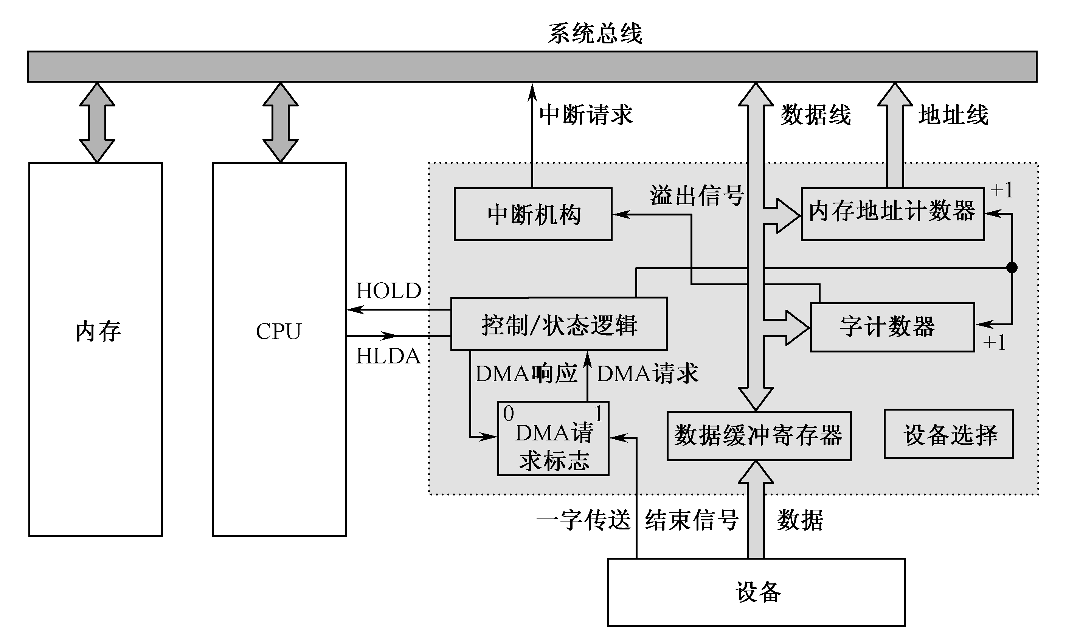
8.4.3 基本的DMA原理
1、DMA控制器的基本构成
(1)内存地址计数器：要交换的数据地址，初始化为数据块的起始地址，每传送一个数据，+1
DMA控制器：采用DMA方式的接口电路
（中断接口+DMA机构）
Notes:
(1)内存地址计数器 用于存放内存中要交换的数据的地址。在DMA传送前，须通过程序将数据在内存中的起始位置(首地址)送到内存地址计数器。而当DMA传送时，每交换一次数据，将地址计数器加“1”，从而以增量方式给出内存中要交换的一批数据的地址。
(2)字计数器 用于记录传送数据块的长度(多少字数)。其内容也是在数据传送之前由程序预置，交换的字数通常以补码形式表示。在DMA传送时，每传送一个字，字计数器就加“1” ，当计数器溢出即最高位产生进位时，表示这批数据传送完毕，于是引起DMA控制器向CPU发中断信号。
(3)数据缓冲寄存器 用于暂存每次传送的数据(一个字)。当输入时，由设备(如磁盘)送往数据缓冲寄存器，再由缓冲寄存器通过数据总线送到内存。反之，输出时，由内存通过数据总线送到数据缓冲寄存器，然后再送到设备。
(4)“DMA请求”标志 每当设备准备好一个数据字后给出一个控制信号，使“DMA请求” 标志置“1”。该标志置位后向“控制/状态”逻辑发出DMA请求，后者又向CPU发出总线使用权的请求(HOLD)，CPU响应此请求后发回响应信号HLDA，“控制/状态”逻辑接收此信号后发出DMA响应信号，使“DMA请求”标志复位，为交换下一个字做好准备。
(5)“控制/状态”逻辑 由控制和时序电路以及状态标志等组成，用于修改内存地址计数器和字计数器，指定传送类型(输入或输出)，并对“DMA请求”信号和CPU响应信号进行协调和同步。
(6)中断机构 当字计数器溢出时(全0)，意味着一组数据交换完毕，由溢出信号触发中断机构，向CPU提出中断报告。这里的中断与上一节介绍的I/O中断所采用的技术相同，但中断的目的不同，前面是为了数据的输入或输出，而这里是为了报告一组数据传送结束。因此它们是I/O系统中不同的中断事件。

Slide 89
(2)字计数器：存放数据块长度，初始值由程序预置，补码表示,， 每传送一个数据，+1，当有进位时（溢出），表示一批数据传送完，DMA向CPU发中断信号
(3)数据缓冲寄存器：外设与系统总线的数据缓冲
DMA控制器：采用DMA方式的接口电路
（中断接口+DMA机构）
Notes:
(1)内存地址计数器 用于存放内存中要交换的数据的地址。在DMA传送前，须通过程序将数据在内存中的起始位置(首地址)送到内存地址计数器。而当DMA传送时，每交换一次数据，将地址计数器加“1”，从而以增量方式给出内存中要交换的一批数据的地址。
(2)字计数器 用于记录传送数据块的长度(多少字数)。其内容也是在数据传送之前由程序预置，交换的字数通常以补码形式表示。在DMA传送时，每传送一个字，字计数器就加“1” ，当计数器溢出即最高位产生进位时，表示这批数据传送完毕，于是引起DMA控制器向CPU发中断信号。
(3)数据缓冲寄存器 用于暂存每次传送的数据(一个字)。当输入时，由设备(如磁盘)送往数据缓冲寄存器，再由缓冲寄存器通过数据总线送到内存。反之，输出时，由内存通过数据总线送到数据缓冲寄存器，然后再送到设备。
(4)“DMA请求”标志 每当设备准备好一个数据字后给出一个控制信号，使“DMA请求” 标志置“1”。该标志置位后向“控制/状态”逻辑发出DMA请求，后者又向CPU发出总线使用权的请求(HOLD)，CPU响应此请求后发回响应信号HLDA，“控制/状态”逻辑接收此信号后发出DMA响应信号，使“DMA请求”标志复位，为交换下一个字做好准备。
(5)“控制/状态”逻辑 由控制和时序电路以及状态标志等组成，用于修改内存地址计数器和字计数器，指定传送类型(输入或输出)，并对“DMA请求”信号和CPU响应信号进行协调和同步。
(6)中断机构 当字计数器溢出时(全0)，意味着一组数据交换完毕，由溢出信号触发中断机构，向CPU提出中断报告。这里的中断与上一节介绍的I/O中断所采用的技术相同，但中断的目的不同，前面是为了数据的输入或输出，而这里是为了报告一组数据传送结束。因此它们是I/O系统中不同的中断事件。

Slide 90
(4)DMA请求标志：设备准备好一个字后（外设把数据放入数据呼缓冲器），向DMA发出DMA请求，DMA向CPU发出总线使用权请求信号HOLD，CPU发出总线使用权响应信号HLDA，DMA发出DMA响应信号，将数据从数据缓冲器中传送到总线上
DMA控制器：采用DMA方式的接口电路
（中断接口+DMA机构）
Notes:
(1)内存地址计数器 用于存放内存中要交换的数据的地址。在DMA传送前，须通过程序将数据在内存中的起始位置(首地址)送到内存地址计数器。而当DMA传送时，每交换一次数据，将地址计数器加“1”，从而以增量方式给出内存中要交换的一批数据的地址。
(2)字计数器 用于记录传送数据块的长度(多少字数)。其内容也是在数据传送之前由程序预置，交换的字数通常以补码形式表示。在DMA传送时，每传送一个字，字计数器就加“1” ，当计数器溢出即最高位产生进位时，表示这批数据传送完毕，于是引起DMA控制器向CPU发中断信号。
(3)数据缓冲寄存器 用于暂存每次传送的数据(一个字)。当输入时，由设备(如磁盘)送往数据缓冲寄存器，再由缓冲寄存器通过数据总线送到内存。反之，输出时，由内存通过数据总线送到数据缓冲寄存器，然后再送到设备。
(4)“DMA请求”标志 每当设备准备好一个数据字后给出一个控制信号，使“DMA请求” 标志置“1”。该标志置位后向“控制/状态”逻辑发出DMA请求，后者又向CPU发出总线使用权的请求(HOLD)，CPU响应此请求后发回响应信号HLDA，“控制/状态”逻辑接收此信号后发出DMA响应信号，使“DMA请求”标志复位，为交换下一个字做好准备。
(5)“控制/状态”逻辑 由控制和时序电路以及状态标志等组成，用于修改内存地址计数器和字计数器，指定传送类型(输入或输出)，并对“DMA请求”信号和CPU响应信号进行协调和同步。
(6)中断机构 当字计数器溢出时(全0)，意味着一组数据交换完毕，由溢出信号触发中断机构，向CPU提出中断报告。这里的中断与上一节介绍的I/O中断所采用的技术相同，但中断的目的不同，前面是为了数据的输入或输出，而这里是为了报告一组数据传送结束。因此它们是I/O系统中不同的中断事件。

Slide 91
(5)“控制/状态”逻辑：由控制标志、状态标志和时序电路构成。对DMA内部进行控制，如内存地址计数器的+1，字计数器的+1等
(6)中断机构：当一批数据传送结束，字计数器溢出，中断结构发出中断请求，告知CPU一批数据传送结束。
DMA控制器：采用DMA方式的接口电路
（中断接口+DMA机构）
Notes:
(1)内存地址计数器 用于存放内存中要交换的数据的地址。在DMA传送前，须通过程序将数据在内存中的起始位置(首地址)送到内存地址计数器。而当DMA传送时，每交换一次数据，将地址计数器加“1”，从而以增量方式给出内存中要交换的一批数据的地址。
(2)字计数器 用于记录传送数据块的长度(多少字数)。其内容也是在数据传送之前由程序预置，交换的字数通常以补码形式表示。在DMA传送时，每传送一个字，字计数器就加“1” ，当计数器溢出即最高位产生进位时，表示这批数据传送完毕，于是引起DMA控制器向CPU发中断信号。
(3)数据缓冲寄存器 用于暂存每次传送的数据(一个字)。当输入时，由设备(如磁盘)送往数据缓冲寄存器，再由缓冲寄存器通过数据总线送到内存。反之，输出时，由内存通过数据总线送到数据缓冲寄存器，然后再送到设备。
(4)“DMA请求”标志 每当设备准备好一个数据字后给出一个控制信号，使“DMA请求” 标志置“1”。该标志置位后向“控制/状态”逻辑发出DMA请求，后者又向CPU发出总线使用权的请求(HOLD)，CPU响应此请求后发回响应信号HLDA，“控制/状态”逻辑接收此信号后发出DMA响应信号，使“DMA请求”标志复位，为交换下一个字做好准备。
(5)“控制/状态”逻辑 由控制和时序电路以及状态标志等组成，用于修改内存地址计数器和字计数器，指定传送类型(输入或输出)，并对“DMA请求”信号和CPU响应信号进行协调和同步。
(6)中断机构 当字计数器溢出时(全0)，意味着一组数据交换完毕，由溢出信号触发中断机构，向CPU提出中断报告。这里的中断与上一节介绍的I/O中断所采用的技术相同，但中断的目的不同，前面是为了数据的输入或输出，而这里是为了报告一组数据传送结束。因此它们是I/O系统中不同的中断事件。

Slide 92
2. DMA数据传送过程
3个阶段：
①传送前预处理：
启动设备，给字计数器和内存地址计数器送初值
②正式传送
外设准备好后，发DMA请求(要求用总线：总线请求权信号HOLD)
DMA控制数据传送（见图）
DMA传送完一块数据，向CPU发中断
③传送后处理
CPU响应DMA的中断，转中断服务程序进行结束处理，如内存数据校验等

Slide 93
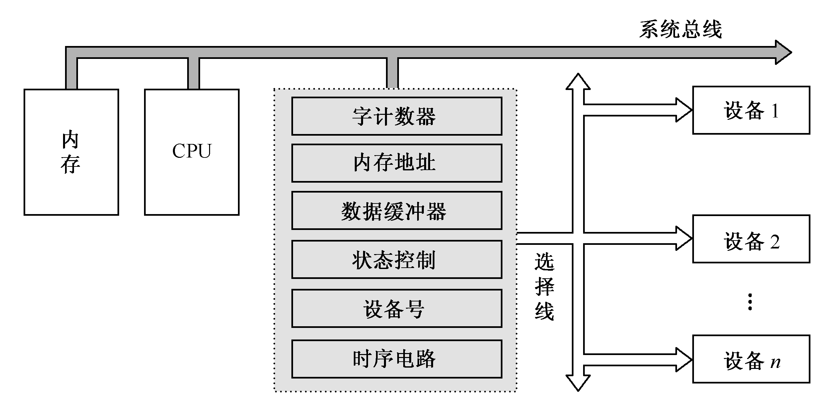
8.4.4选择型和多路型DMA控制器
简单DMA：一个DMA控制一个设备
复杂DMA：一个DMA控制多个设备
① 选择型DMA：
物理上连接多个设备(设备号)，逻辑上只允许连接一个设备
（一段时间内，只能为一个设备服务）
(适用于数据传输率很高，甚至接近于内存存取速度的设备)
② 多路型DMA：

Slide 94
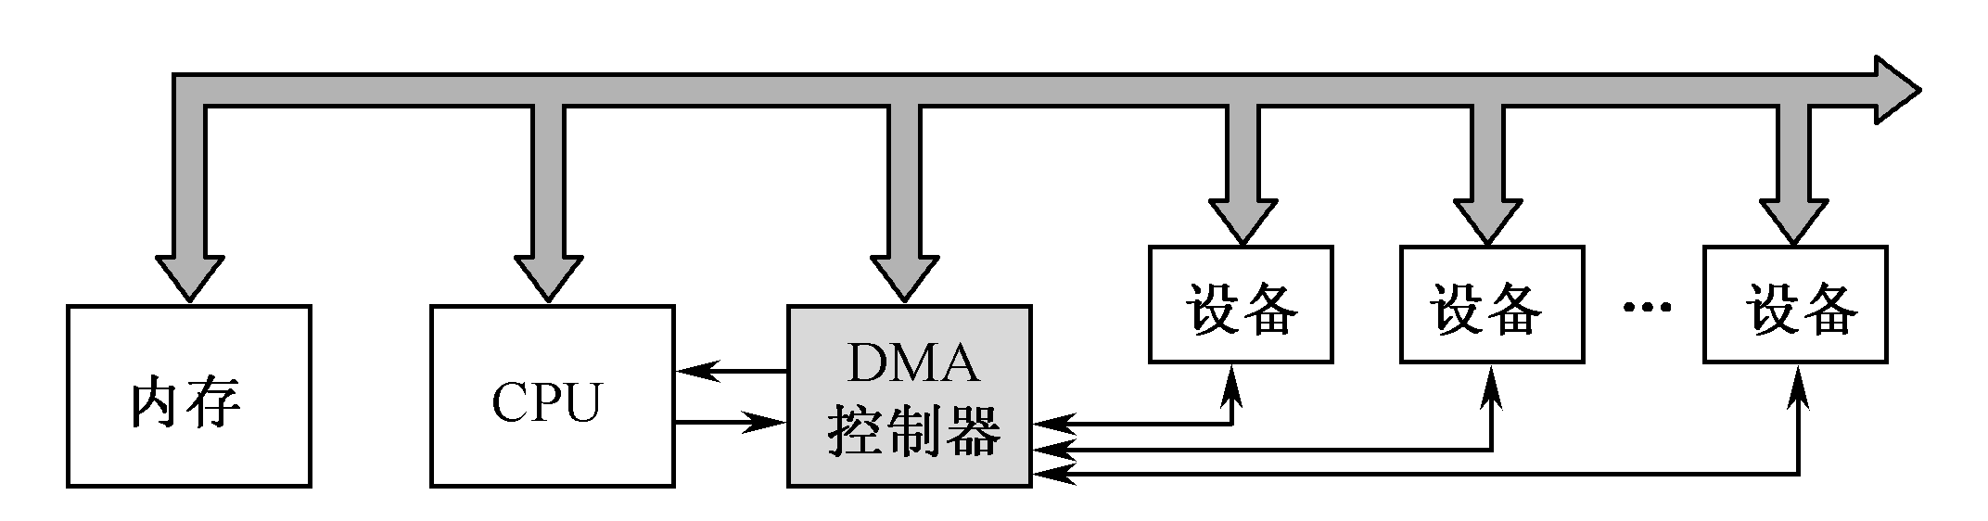
8.4.4选择型和多路型DMA控制器
① 选择型DMA：
② 多路型DMA：
物理上连接多个设备，逻辑上也允许连接多个设备
（适用于多个慢速外设）
各设备以字节交叉方式通过DMA进行数据传送
连接多少个设备，就有多少组寄存器来存放各自的传送参数

Slide 95
8.4.4选择型和多路型DMA控制器
简单DMA：一个DMA控制一个设备
复杂DMA：一个DMA控制多个设备
① 选择型DMA：
物理上连接多个设备(设备号)，逻辑上只允许连接一个设备
（一段时间内，只能为一个设备服务）
(适用于数据传输率很高，甚至接近于内存存取速度的设备)
② 多路型DMA：
物理上连接多个设备，逻辑上也允许连接多个设备

Slide 96
8.4.4选择型和多路型DMA控制器
选择型
多路型
物理上可以连接多个设备，而在逻辑上只允许连接一个设备。（在某一段时间内只能为一个设备服务）
物理上可以连接多个外围设备，而且在逻辑上也允许多个外围设备同时工作。
控制器内部有多组寄存器用于存放各自的传送参数

Slide 97
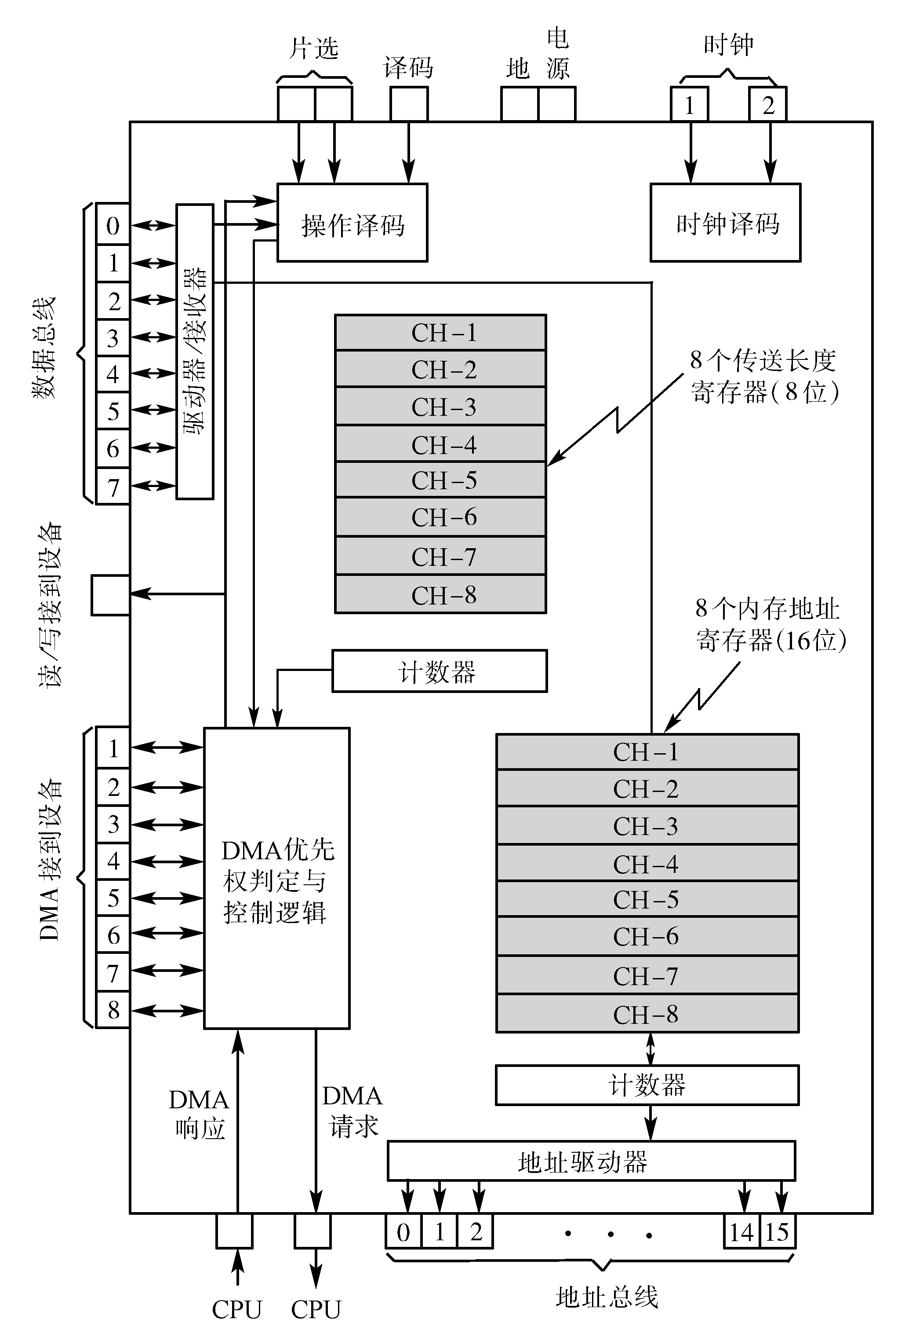
多路型(8路)DMA芯片
判优选择

Slide 98
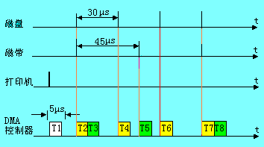
例8.4、下图中假设有磁盘、磁带、打印机三个设备同时工作。磁盘以30μs的间隔向控制器发DMA请求，磁带以45μs的间隔发DMA请求，打印机以150μs间隔发DMA请求。根据传输速率，磁盘优先权最高，磁带次之，打印机最低，图中假设DMA控制器每完成一次DMA传送所需的时间是5μs。若采用多路型DMA控制器，请画出DMA控制器服务三个设备的工作时间图。
从图上看到，在这种情况下DMA尚有空闲时间，说明控制器还可以容纳更多设备。

Slide 99
8-4习题
题1、DMA访问主存时，向CPU发出请求，获得总线使用权时再进行访存，这种情况称作( B )。
A．停止CPU访问主存；
B．周期挪用；
C．DMA与CPU交替访问；
D．DMA

Slide 100
8-4习题
题2、以下叙述( A )是错误的。
A．一个更高级的中断请求一定可以中断另一个中断处理程序的执行；
B．DMA和CPU必须分时使用总线；
C．DMA的数据传送不需CPU控制；
D．DMA中有中断机制。

Slide 101
8-4习题
题3、下列叙述中是正确的( C )。
A．程序中断方式中有中断请求，DMA方式中没有中断请求；
B．程序中断方式和DMA方式中实现数据传送都需中断请求；
C．程序中断方式和DMA方式中都有中断请求，但目的不同；
D．DMA要等到指令周期结束时才进行周期窃取。

Slide 102
8-4习题
题4、主机与设备传送数据时，采用( A )，主机与设备是串行工作的。
A．程序查询方式；
B．中断方式；
C．DMA方式；
D．通道

Slide 103
8-4习题
题5、采用DMA方式传送数据时，每传送一个数据要占用（ D ）的时间。
A.一个指令周期
B.一个机器周期
C.一个时钟周期
D.一个存储周期

Slide 104
8-4习题
题6、周期挪用方式常用于( D )方式的输入/输出中。
A. 中断
B. 程序传送
C. 通道
D. DMA

Slide 105
8-4习题
题7、微型机系统中，主机和高速硬盘进行数据交换一般采用( C )方式。
A. 程序查询
B．程序中断
C．DMA

Slide 106
8-4习题
题8、下列叙述中正确的是( C )。
A. 程序中断方式和DMA方式中实现数据传送都需中断请求
B. 程序中断方式中有中断请求，DMA方式中没有中断请求
C. 程序中断方式和DMA方式中都有中断请求，但目的不同

Slide 107
8-4习题
题9、硬盘适合于用( A )方式实现输入输出操作
A．DMA
B．中断
C．程序查询

Slide 108
8-4习题
题10、DMA方式的接口电路中有程序中断部件，其作用是( C ) 。
A．实现数据传送；
B．向CPU提出总线使用权；
C．向CPU提出传输结束；
D．发中断请求。

Slide 109
8-4习题
题11、下列陈述中正确的是 ( D ) 。
A、在DMA周期内，CPU不能执行程序;
B、中断发生时，CPU首先执行入栈指令将程序计数器内容保护起来;
C、DMA传送方式中，DMA控制器每传送一个数据就窃取一个指令周期;
D、输入输出操作的最终目的是要实现CPU与外设之间的数据传输.

Slide 110
8-4习题
题12、CPU对DMA 请求和中断请求的响应时间是否一样？为什么？
答：CPU对DMA请求和中断请求响应时间不一样，因为两种方式的交换速度相差很大，因此CPU 必须以更短的时间间隔查询并响应DMA请求（一个存取周期末）

Slide 111
8-4习题
题13、DMA和中断的区别?
答：⑴中断方式是程序切换,需要保护和恢复现场；而DMA方式除了开始和结尾时,不占用CPU任何资源.
⑵对中断请求的响应只能发生在每条指令执行完毕时,而对DMA请求的响应可以发生在每个机器周期结束时.
⑶中断传送过程需要CPU的干预,而DMA传送过程不需要CPU的干预,故数据传送速率非常高,适合于高速外设的成组传送. DMA 请求的优先级应高于中断请求。

Slide 112
8-4习题
题14、常见的数据传送控制方式有哪几种？CPU 响应中断应具备哪些条件？
答：常见的数据传送控制方式有:程序控制；中断控制；DMA；I/O通道控制；外围处理机控制。
CPU 响应中断应具备的条件：① CPU 接收到中断请求信号；② CPU 允许中断；③ 一条指令执行完毕。

Slide 113
8-4习题
题15、试比较程序查询方式、程序中断方式和 DMA方式对CPU工作效率的影响。
答：程序查询方式要求CPU时刻查询I/O，直到I/O准备好为止，这种方式CPU工作效率很低。程序中断方式比程序中断方式提高了CPU的工作效率，消除了“踏步”现象。DMS方式中CPU的工作效率是这三种之中最高的一个。CPU启动I/O后，不必查询I/O是否准备好，当I/O准备就绪后，发出DMA请求，此时CPU不直接参与I/O和主存间的信息交换，只是把外部总线的使用权暂时交付DMA，仍然可以完成自身内部的操作，所以不必中断现行程序，只需暂停一个存取周期访存，CPU效率更高。

Slide 114
8-4习题
题16、微机系统中，主机和高速硬盘进行数据交换一般采用( D )方式。
A.通道控制
B.程序控制方式
C.程序中断方式
D.DMA方式

Slide 115
8-4习题
题17、何谓DMA方式？说明它的适用场合。
答：DMA直接访问存储器，一种高速输入输出的方法，能直接访问内存，可以减少cpu的I/O的负担；适合大批量得数据传输；

Slide 116
8-4习题
题18、主机与外围设备之间信息传送的控制方式有哪几种?采用哪种方式CPU效率最低?
答：1.程序查询方式，中断方式，DMA方式和通道方式
2.程序查询方式

Slide 117
8.5 通道方式
8.5.1 通道的功能
1. 通道的功能
进一步提高了CPU的效率。
通道是一个特殊功能的处理器，它有自己的指令（通道指令）和程序（通道程序）专门负责数据输入输出的传输控制
通道与CPU分时使用内存，CPU进行数据处理，通道进行数据数据传送（CPU与外设并行工作）

Slide 118
2种总线：系统总线、I/O总线
连接：一个通道可接多个I/O模块，一个I/O模块可接1或多个外设
4级结构：CPU和内存 ↔ 通道 ↔ I/O接口 ↔ 外设
应用：具有通道的机器一般是大、中型计算机，数据流通量很大。
设置：设置多个通道，对不同类型外设进行分类管理

Slide 119
通道优先权高于CPU：因为大多数I/O设备是旋转性的设备，读写信号具有实时性，不及时处理会丢失数据
通道的基本功能 ：执行通道指令，组织外围设备和内存进行数据传输，按I/O指令要求启动外围设备，向CPU报告中断等
CPU对通道的管理：CPU是通过执行I/O指令以及处理来自通道的中断(数据传送结束中断,故障中断)，实现对通道的管理。

Slide 120
通道对设备控制器的管理：
①从通道接受通道指令，控制外设完成所要求的操作
②向通道反映外围设备的状态；
③将各种外围设备的不同信号转换成通道能够识别的标准信号
通道的类型：选择通道、多路通道（数组多路、字节多路）

Slide 121
8.5.2 通道的类型
1. 选择通道（高速通道）
★ 在物理上可以连接多个设备，逻辑上连接一个设备，在某一段时间内通道只能选择一个设备进行工作。
★ 类似于单道系统，只执行一个通道程序，为一个设备服务
★ 连接高速外围设备，如磁盘、磁带等，信息以数据块方式高速传输。数据传输率很高，但整个通道的利用率不是很高（磁盘需要寻道）。

Slide 122
8.5 通道方式
2.多路通道（多路转换通道）
同一时间处理多个I/O设备的数据传输
① 数组多路通道
在物理上可以连接多个设备，逻辑上可以连接多个设备(高速设备)，而且在一段时间内能交替执行多个设备的通道程序
基本思想：当某设备进行数据传送时，通道只为该设备服务；当设备在执行寻址等控制性动作时，通道暂时断开与这个设备的连接，挂起该设备的通道程序，去为其他设备服务，即执行其他设备的通道程序。类似于一个多道程序的处理器。
得到较多应用：高速传送数据，又充分利用了控制性操作的时间间隔为其他设备服务，使通道效率高

Slide 123
② 字节多路通道
在物理上可以连接多个设备，逻辑上可以连接多个设备(大量低速设备)，而且在一段时间内能交替执行多个设备的通道程序，使多个设备同时工作
字节多路通道和数组多路通道的不同之处：
(1) 数组多路通道允许多个设备同时工作，但只允许一个设备进行传输型操作，其他设备进行控制型操作。
字节多路通道不仅允许多个设备同时操作，而且也允许它们同时进行传输型操作。
(2)数组多路通道与设备之间数据传送的基本单位是数据块，通道必须为一个设备传送完一个数据块以后，才能为别的设备传送数据块。
字节多路通道与设备之间数据传送的基本单位是字节，通道为一个设备传送一个字节后，又可以为另一个设备传送一个字节，因此各设备与通道之间的数据传送是以字节为单位交替进行。

Slide 124
8.5.3 通道结构的发展
1.输入输出处理器(IOP) ：通道结构的I/O处理器
IOP可以和CPU并行工作，提供高速的DMA处理能力，实现数据的高速传送。
IOP不能独立于CPU工作的，而是主机的一个部件
广泛应用于中小型及微型计算机中。
2.外围处理机(PPU)
独立于主机工作的，它有自己的指令系统，完成算术/逻辑运算，读/写主存储器，与外设交换信息等。
有的外围处理机干脆就选用已有的通用机。
外围处理机I/O方式一般应用于大型高效率的计算机系统中。

Slide 125
作业
1、画第8章的“章节知识结构图”
（以上课内容为准）
2、书面习题：P277的 8、16 （写在作业本上）
1,2,4,5,12 （选择题，写在书上）
注意：《组成原理》课程结束，
请一定要开始做题库中的习题了

